Slide 1
ΠΑΡΑΡΤΗΜΑ 2
Το Σύστημα Κανόνων CLIPS
Τεχνητή Νοημοσύνη - Β' Έκδοση
Ι. Βλαχάβας, Π. Κεφαλάς, Ν. Βασιλειάδης, Φ. Κόκκορας, Η. Σακελλαρίου

Slide 2
Ιστορικά Στοιχεία...
C Language Integrated Production System
Περιβάλλον προγραμματισμού με κανόνες, αντικείμενα και συναρτήσεις
Αναπτύχθηκε από τη NASA το 1985
  Υλοποιήθηκε με τη γλώσσα C
  Σύνταξη θυμίζει OPS5
  Λειτουργικότητα όμοια με ART
Τρέχει σε DOS, Windows, UNIX, VMS
Υποστηρίζει τον αντικειμενοστραφή προγραμματισμό (COOL)

Slide 3
Δομή του CLIPS
Λίστα Γεγονότων (facts list)
(name george)
Βάση κανόνων (rule/knowledge base)
(defrule rain “in case of rain”
(weather rain) =>
(assert (action “take umbrella”)))
Μηχανισμός Εξαγωγής Συμπερασμάτων (Inference Engine)
  Στρατηγικές Eπίλυσης Ανταγωνισμού (Conflict Resolution Strategies)

Slide 4
Εκτέλεση Προγράμματος
Πρόγραμμα
  Ένα σύνολο από κανόνες και γεγονότα
Εκτέλεση
  Ακολουθία από πυροδοτήσεις κανόνων των οποίων οι συνθήκες ικανοποιούνται
Ικανοποίηση συνθηκών
  Ταυτοποίηση με γεγονότα
Η εκτέλεση τερματίζεται όταν:
  Δεν υπάρχουν άλλοι κανόνες προς πυροδότηση
  Κληθεί συγκεκριμένη εντολή τερματισμού (halt)

Slide 5
Κύκλος Λειτουργίας CLIPS
Εύρεση όλων των κανόνων των οποίων οι συνθήκες ικανοποιούνται και προσθήκη τους στην ατζέντα (agenda - conflict set).
Αν η ατζέντα είναι κενή τότε η εκτέλεση τερματίζεται.
Επιλογή ενός κανόνα με βάση τη στρατηγική επίλυσης ανταγωνισμού (conflict resolution) και εκτέλεσή του.
Επιστροφή στο βήμα 1, εκτός αν υπάρχει εντολή τερματισμού (halt).

Slide 6
Σύνταξη του CLIPS
Θυμίζει LISP
Είναι Case-Sensitive
Δομικά Στοιχεία:
  Σύμβολα, π.χ. you, why_this, good-morning
  Αλφαριθμητικά, π.χ. “This is a String”
  Αριθμοί, π.χ. 24,-45.6, 8e11
  Σχόλια: ότι ακολουθεί τον χαρακτήρα ;
Μεταβλητές
  Μονότιμες π.χ. ?var, ?x
  Πολλαπλών Τιμών π.χ. $?fruits, $?shopping

Slide 7
Μεταβλητές
Εμφανίζονται
  Στις συνθήκες ενός κανόνα
  Στις ενέργειες ενός κανόνα
Παίρνουν τιμές
  Κυρίως στις συνθήκες των κανόνων μέσω της διαδικασίας ταυτοποίησης
  Η ανάθεση τιμής σε μεταβλητή στις ενέργειες ενός κανόνα είναι δυνατή με τη χρήση κατάλληλης συνάρτησης, αλλά καλό είναι να αποφεύγεται.
Η εμβέλεια των μεταβλητών περιορίζεται στον κανόνα που αυτές εμφανίζονται.

Slide 8
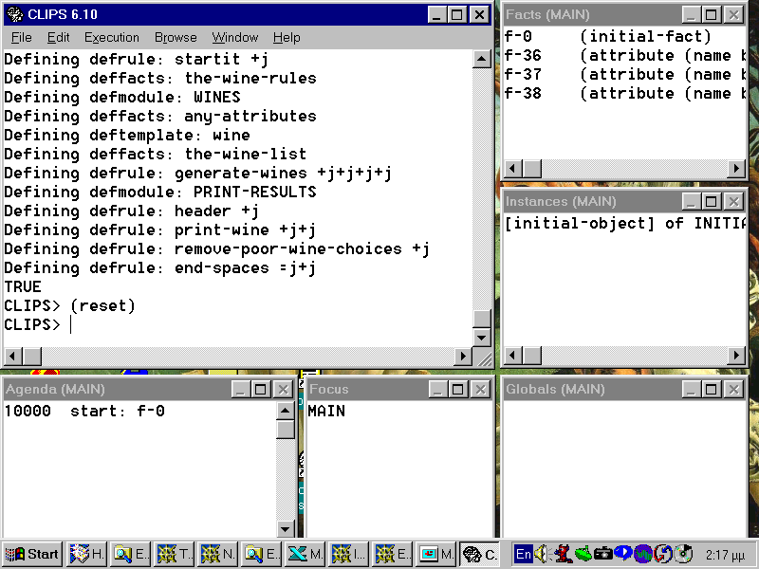
Περιβάλλον CLIPS

Slide 9
Γεγονότα
Λίστες από σύμβολα που περικλείονται σε παρενθέσεις π.χ.
(name John Papas)
(shopping_list cheese wine bread book)
(days Monday Friday Sunday)
Κάθε γεγονός έχει μοναδικό αριθμό-ταυτότητα (fact index) που καθορίζεται αυτόματα
Εμφάνιση γεγονότων
CLIPS> (facts)
f-0 (name John Papas)
for a total of 1 fact.

Slide 10
Εισαγωγή Γεγονότων
Με τη χρήση της εντολής assert
(assert <fact>)
CLIPS> (assert (gift book))
<Fact-0>
CLIPS> (facts)
f-0 (gift book)
for a total of 1 fact.
CLIPS> (assert (day Monday) (phone 891363))
CLIPS> (facts)
f-0 (gift book)
f-1 (day Monday)
f-2 (phone 891363)
for a total of 3 facts.

Slide 11
Εισαγωγή Γεγονότων
Με τη χρήση της εντολής deffacts (μαζί με reset)
    (deffacts <name> “comments”
    (<fact1>)
    (<fact2>)
    …
    (<fact n>)
    )

Slide 12
Εντολή deffacts
CLIPS> (deffacts colours “this is to insert some colours” (colour red)(colour blue)(colour green))
CLIPS> (reset)
CLIPS> (facts)
f-0 (initial-fact)
f-1 (colour red)
f-2 (colour blue)
f-3 (colour green)
for a total of 4 facts.
CLIPS> (facts 2)
f-2 (colour blue)
f-3 (colour green)
for a total of 2 facts.

Slide 13
Επιτρέπονται διπλά γεγονότα?
CLIPS> (assert (name nick))
<Fact-0>
CLIPS> (facts)
f-0 (name nick)
For a total of 1 facts.
CLIPS> (assert (name nick))
FALSE
CLIPS> (facts)
f-0 (name nick)
For a total of 1 facts.

Slide 14
Διαγραφή Γεγονότων
Χρήση της εντολής (retract)
(retract <fact-index>)
CLIPS> (retract 1 3)
CLIPS> (facts)
f-0 (initial-fact)
f-2 (colour blue)
for a total of 2 facts.
CLIPS> (retract 1)
[PRNUTIL1] Unable to find fact-1
Χρήση της εντολής (clear)

Slide 15
Παρακολούθηση Προσθήκης και Διαγραφής Γεγονότων
Χρήση της εντολής (watch facts)
CLIPS> (watch facts)
CLIPS> (assert (age 23))
==> f-0 (age 23)
<Fact-0>
CLIPS> (reset)
<== f-0 (age 23)
==> f-0 (initial-fact)
CLIPS> (assert (mobile 0977233445))
==> f-1 (mobile 0977233445)
<Fact-1>
CLIPS> (retract 1)
<== f-1 (mobile 0977233445)
CLIPS> (facts)
f-0 (initial-fact)
for a total of 1 fact.

Slide 16
Κανόνες
Μορφή:
  if (Συνθήκες) then (Ενέργειες)
Συνθήκες:
  Γεγονότα & Μεταβλητές
Ενέργειες:
  Πράξεις (εντολές) μετά την ενεργοποίηση του κανόνα
Σημασία:
  Εάν ικανοποιούνται οι συνθήκες (δηλαδή ταυτοποιούνται με τη λίστα γεγονότων),
  Τότε εκτέλεσε τις ενέργειες

Slide 17
Κανόνες
Σύνταξη:
  (defrule <όνομα κανόνα>
  ”<σχόλια>”
  (<συνθήκη 1>)
  …
  (<συνθήκη n>)
  =>
  (<εντολή 1>)
  …
  (<εντολή m>)
  )

Slide 18
Κανόνες
Παράδειγμα
(defrule soccer-time
“Warns for your soccer time”
(day sunday)
(time afternoon)
=>
(assert (go for soccer)))

Slide 19
Ταυτοποίηση
Συνθήκη | Γεγονός | Αναθέσεις τιμών
(day ?d ?t) | (day fri 12) | ?d=fri ?t=12
(list $?lst) | (list a b c d) | $?lst=(a b c d)
(car ?c model $?m license ?l) | (car 1 model BMW FIAT license wqw45) | ?c=1 $?m=(BMW FIAT) ?l=wqw45

Slide 20
Ταυτοποίηση
Συνθήκη | Γεγονός
(day ?d ?t) | (days fri 12)
(list a b $?lst) | (list 1 2 c d e f)
(car ?c type $?m license ?l) | (car 1 2 type BMW FIAT license wqw45)

Slide 21
Παράδειγμα Επιλογής Δώρου
Γεγονότα – Κανόνες Επιλογής Δώρου
;;; FACTS
(deffacts ini "initial facts"
(age 19)
(like music)
(educated yes))
;;; RULES FOR CHOOSING GIFTS
(defrule cd "cd gift rule"
(or (agegroup middle)
(agegroup old))
(like music)
=>
(assert (gift CD)))

Slide 22
Παράδειγμα Επιλογής Δώρου
Κανόνες Επιλογής Δώρου
(defrule toy "toy gift rule"
(agegroup child)
(price expensive)
=>
(assert (gift toy)))
(defrule clothes "clothes gift rule"
(agegroup middle)
(price expensive)
=>
(assert (gift clothes)))

Slide 23
Παράδειγμα Επιλογής Δώρου
Κανόνες Επιλογής Δώρου
(defrule flowers "flowers gift rule"
(agegroup old)
(price expensive)
=>
(assert (gift flowers)))
(defrule book "book gift rule"
(or (agegroup middle)
(agegroup child))
(educated yes)
=>
(assert (gift book)))

Slide 24
Παράδειγμα Επιλογής Δώρου
Κανόνες Ηλικιακών Ομάδων
(defrule child "child age rule"
(age ?x)
=>
(if (< ?x 15) then (assert (agegroup child))))
(defrule middle "middle age rule"
(age ?x)
=>
(if (and (> ?x 14) (< ?x 35)) then
(assert (agegroup middle))))
(defrule old "old age rule"
(age ?x)
=>
(if (> ?x 34) then (assert (agegroup old))))

Slide 25
Παράδειγμα Επιλογής Δώρου
CLIPS> (load "gift.clp")
TRUE
CLIPS> (reset)
CLIPS> (facts)
f-0 (initial-fact)
f-1 (age 19)
f-2 (like music)
f-3 (educated yes)
For a total of 4 facts.
CLIPS> (run)
CLIPS> (facts)
f-0 (initial-fact)
f-1 (age 19)
f-2 (like music)
f-3 (educated yes)
f-4 (agegroup middle)
f-5 (gift CD)
f-6 (gift book)
For a total of 7 facts.

Slide 26
Συναρτήσεις στο CLIPS
Τεχνητή Νοημοσύνη - Β' Έκδοση
Ι. Βλαχάβας, Π. Κεφαλάς, Ν. Βασιλειάδης, Φ. Κόκκορας, Η. Σακελλαρίου

Slide 27
Συναρτήσεις στο CLIPS
Οι συναρτήσεις στο CLIPS έχουν παρόμοια μορφή με εκείνη των συναρτήσεων στην LISP
Μορφή Κλήσης
(<όνομα συνάρτησης> όρισμα1 … όρισμαΝ)
Τιμή: επιστρέφει στο σημείο στο οποίο εμφανίζεται η συνάρτηση
CLIPS> (assert (The number (+ 2 3)))
<Fact-0>
CLIPS> (facts)
f-0 (The number 5)
For a total of 1 fact.

Slide 28
Build-in Συναρτήσεις
Ορισμένες από το σύστημα
Βασικές Αριθμητικές Συναρτήσεις
(+ <ορίσματα>) (- <ορίσματα>)
(* <ορίσματα>) (/ <ορίσματα>)
Συναρτήσεις σύγκρισης αριθμών
(= <ορίσματα>) (< <ορίσματα>)
(>= <ορίσματα>) (> <ορίσματα>)
(<= <ορίσματα>) (<> <ορίσματα>)
Οι ακόλουθες συναρτήσεις επιστρέφουν TRUE
(>= 5 5 4 2 2 1)
(<= 2 3 3 4 6)
(<> 3 5)

Slide 29
Λογικές Συναρτήσεις
Δυνατότητα να εκφραστούν πολύπλοκες συνθήκες κανόνων
(and <ορίσματα>)
(or <ορίσματα>)
(not <όρισμα>)
(eq <ορίσματα>)
(neq <ορίσματα>)
Οι ακόλουθες συναρτήσεις επιστρέφουν TRUE
(and (>= 5 5) (> 3 2 1) (= 10 10))
(and (not (= 10 7)) (= 9 9))

Slide 30
Λογικές Συναρτήσεις
(defrule days
(month Jan mon)
(or (hour 12) (hour 13))
=>
(assert (day is Monday noon time))
)
(defrule days
(month Jan mon)
(or (and (hour 12) (lunch break))
(and (hour 17) (departure time))
)
=>
(assert (office closed at this hour))
)

Slide 31
Συναρτήσεις Ελέγχου Τύπου
Όταν πρέπει να εξακριβωθεί ο τύπος της τιμής μιας μεταβλητής
(numberp <όρισμα>)
(integerp <όρισμα>)
(floatp <όρισμα>)
(stringp <όρισμα>)
(symbolp <όρισμα>)
Οι ακόλουθες συναρτήσεις επιστρέφουν TRUE
(numberp 4) (symbolp day)

Slide 32
Παραδείγματα υπολογισμού συναρτήσεων
(+ 6 5 9)
20
(- 4 6 8)
-10
(* 2 3 (+ 1 2))
18
(< 2 6 8)
TRUE
(eq 8 8)
TRUE
(eq 5 5.0)
FALSE
(= 4 4.0)
TRUE
(and (eq 2 3)(= 1 1))
FALSE
(and (eq 2 2) (< 2 3))
TRUE

Slide 33
Συναρτήσεις χειρισμού πολλαπλών τιμών
(create$ <ορίσματα>)
Επιστρέφει μια τιμή (λίστα) που μπορεί να ανατεθεί σε μεταβλητή πολλαπλών τιμών, την οποία δημιουργεί από τα ορίσματα.
CLIPS> (create$ the day is (grey as it was))
(the day is grey as it was)
(explode$ <string>)
Επιστρέφει μια πολλαπλή τιμή (λίστα) την οποία δημιουργεί από αλφαριθμητικό.
CLIPS> (explode$ "the night was blue")
(the night was blue)

Slide 34
Συναρτήσεις χειρισμού πολλαπλών τιμών
(implode$ <multivalue>)
Επιστρέφει το αντίστοιχο αλφαριθμητικό από μια πολλαπλή τιμή.
  Είναι η αντίθετη εντολή της explode
CLIPS> (implode$ (create$ the night was blue))
"the night was blue”
Είναι όμοια με:
(implode$ (explode$ "the night was blue"))

Slide 35
Συναρτήσεις χειρισμού πολλαπλών τιμών
(nth$ N <multivalue>)
Eπιστρέφει το Ν-οστό πεδίο μιας πολλαπλής τιμής
CLIPS> (nth$ 2 (create$ 3 4 5))
4
(member$ <symbol> <multivalue>)
Eπιστρέφει τη θέση του πεδίου <symbol> μέσα στην τιμή <multivalue> εφόσον αυτό υπάρχει.
  Εάν δεν υπάρχει επιστρέφει FALSE.
CLIPS>(member$ c (create$ a b c))
3

Slide 36
Συναρτήσεις χειρισμού πολλαπλών τιμών
(first$ <multivalue>)
Eπιστρέφει το πρώτο στοιχείο μιας πολλαπλής τιμής, αλλά σε μορφή λίστας.
CLIPS> (first$ (create$ 3 4 5))
(3)
(rest$ <multivalue>)
Eπιστρέφει τα υπόλοιπα στοιχεία εκτός από το πρώτο στοιχείο μιας πολλαπλής τιμής.
CLIPS>(rest$ (create$ 3 4 5))
(4 5)

Slide 37
Συναρτήσεις εισόδου - εξόδου
(printout <device> <expression>)
Αποστέλλει την έκφραση <expression> στη συσκευή <device>
  Η συσκευή μπορεί να είναι ένα αρχείο ή η οθόνη
  Για οθόνη, χρησιμοποιούμε t (terminal)
(printout t "The day was " ?type crlf)
The day was sunny
Το σύμβολο crlf δηλώνει αλλαγή γραμμής

Slide 38
Συναρτήσεις εισόδου - εξόδου
(read)
Eισάγει σύμβολο από τo πληκτρολόγιο
Συνήθως χρησιμοποιείται σε συνδυασμό με την εντολή bind, για ανάθεση τιμής σε μεταβλητή στις ενέργειες ενός κανόνα
(defrule get-user-answer
(initial-fact)
=>
(printout t "What’s your name: ")
(bind ?name (read))
(assert (user-name ?name))
)

Slide 39
Ανάθεση τιμής σε μεταβλητή
(bind <variable> <value>)
Ανατίθεται η τιμή <value> σε μια μεταβλητή <variable> στις ενέργειες των κανόνων
(defrule rule1 "example rule"
(oldcost ?oldcost)
(newcost ?newcost)
=>
(bind ?total_cost (+ ?newcost ?oldcost))
(assert (cost ?total_cost))
(printout t "The total cost is " ?total_cost crlf)
)

Slide 40
Έλεγχος ροής προγράμματος
Συνάρτηση while
(while (condition) do ;συνθήκη
(command 1) ;εντολή 1
...
(command n) ;εντολή n
)
Όσο ικανοποιείται μία συνθήκη, εκτελείται ένα σύνολο συναρτήσεων.
Είναι απαραίτητη η bind για να αλλάξει τις τιμές μεταβλητών που συμμετέχουν στη συνθήκη

Slide 41
Έλεγχος ροής προγράμματος
Συνάρτηση while
Έστω ότι υπάρχει ένα γεγονός (num 1)
Τύπωσε όλους τους αριθμούς από το 1 μέχρι το 9, με τη φράση "the num is:" σαν πρόθεμα
(defrule test
(num ?n)
=>
(while (< ?n 10)
do
(printout t "the num is: " ?n crlf)
(bind ?n (+ 1 ?n))
)
)

Slide 42
Έλεγχος ροής προγράμματος
Συνάρτηση if-then-else
(if (condition) ;συνθήκη
then
(command 1) ;εντολή 1
...
(command M) ;εντολή M
else
(command Α) ;εντολή A
...
(command N) ;εντολή N
)
Εκτελεί υπό συνθήκη κάποια σύνολα εντολών

Slide 43
Έλεγχος ροής προγράμματος
Συνάρτηση if-then-else
Τύπωσε positive, negative ή zero, αν ο αριθμός ?n είναι μεγαλύτερος, μικρότερος ή ίσος με μηδέν
(defrule sign
(num ?n)
=>
(if (> ?n 0)
then (printout t "positive" crlf))
else (if (< ?n 0)
then (printout t "negative" crlf)
else (printout t "zero" crlf))
)
)

Slide 44
Ορισμός Συναρτήσεων
(deffunction <function name> (<variables>)
(command 1)
...
(command n)
)
H συνάρτηση επιστρέφει την τιμή της τελευταίας εντολής που εκτελείται
(deffunction mean-value (?v1 ?v2 ?v3 ?v4)
( / (+ ?v1 ?v2 ?v3 ?v4) 4)
)
CLIPS> (mean-value 4 5 6 7)
5.5

Slide 45
Ορισμός Συναρτήσεων
Παράδειγμα
(deffunction deviation (?v1 ?v2 ?v3 ?v4)
(bind ?avg (mean-value ?v1 ?v2 ?v3 ?v4))
(bind ?d1 (- ?avg ?v1))
(bind ?d2 (- ?avg ?v2))
(bind ?d3 (- ?avg ?v3))
(bind ?d4 (- ?avg ?v4))
(create$ ?avg ?d1 ?d2 ?d3 ?d4)
)
CLIPS > (deviation 5 6 7 8)
(6.5 1.5 0.5 –0.5 –1.5)

Slide 46
Παράδειγμα Επιλογής Δώρου
Συνάρτηση Ερώτησης προς Χρήστη
(deffunction ask-question
(?question $?allowed-values)
(printout t ?question)
(bind ?answer (read))
(if (lexemep ?answer)
then (bind ?answer (lowcase ?answer)))
(while (not (member ?answer ?allowed-values)) do
(printout t ?question)
(bind ?answer (read))
(if (lexemep ?answer)
then (bind ?answer (lowcase ?answer))))
?answer)

Slide 47
Παράδειγμα Επιλογής Δώρου
Κανόνας Εισαγωγής Δεδομένων
(defrule questions "ask questions to user"
(initial-fact)
=>
(bind ?music
(ask-question "Does he/she likes music (yes/no)?" yes no) )
(assert (music ?music))
(bind ?educated (ask-question "Is he/she educated (yes/no)?" yes no) )
(assert (educated ?educated))
(bind ?expen (ask-question "Do you want an expensive gift (yes/no)?" yes no) )
(if (eq ?expen yes)
then (assert (price expensive)) )
(printout t "How many years old is he/she?")
(bind ?age (read))
(assert (age ?age))
)

Slide 48
Παράδειγμα Επιλογής Δώρου
Κανόνας Εκτύπωσης Αποτελεσμάτων
(defrule printresult
"a rule to print out the results"
(gift ?x)
=>
(printout t "A possible gift is " ?x crlf)
)
Λόγω της μεταβλητής ?x θα τυπωθούν όλα τα δώρα

Slide 49
Παράδειγμα Επιλογής Δώρου
Νέος Τρόπος Αλληλεπίδρασης
CLIPS> (load "gift_adv.clp")
TRUE
CLIPS> (reset)
CLIPS> (facts)
f-0 (initial-fact)
For a total of 1 fact.
CLIPS> (run)
Does he/she likes music (yes/no)? yes
Is he/she educated (yes/no)? yes
Do you want an expensive gift (yes/no)? no
How many years old is he/she? 19
A possible gift is CD
A possible gift is book

Slide 50
Παράδειγμα Επιλογής Δώρου
Νέος Τρόπος Αλληλεπίδρασης
CLIPS> (facts)
f-0 (initial-fact)
f-1 (music yes)
f-2 (educated yes)
f-3 (age 19)
f-4 (agegroup middle)
f-5 (gift CD)
f-6 (gift book)
For a total of 7 facts.

Slide 51
Παράδειγμα Επιλογής Δώρου
Κανόνες Ηλικιακών Ομάδων με test
Παλιός Κανόνας
(defrule middle "middle age rule"
(age ?x)
=>
(if (and (> ?x 14) (< ?x 35))
then (assert (agegroup middle))))
Νέος Κανόνας
(defrule middle "middle age rule"
(age ?x)
(test (and (> ?x 14) (< ?x 35)))
=>
(assert (agegroup middle)))

Slide 52
Πρόγραμμα Διαχείρισης καταστάσεων ανάγκης σε συγκρότημα κτηρίων
Τεχνητή Νοημοσύνη - Β' Έκδοση
Ι. Βλαχάβας, Π. Κεφαλάς, Ν. Βασιλειάδης, Φ. Κόκκορας, Η. Σακελλαρίου

Slide 53
Περιγραφή Προβλήματος
O χρήστης ερωτάται για
  τον τύπο του προβλήματος το οποίο εμφανίστηκε σε κάποιο σημείο ενός κτιριακού συγκροτήματος
  τη συγκεκριμένη περιοχή που εμφανίστηκε το πρόβλημα
Tο πρόγραμμα εμφανίζει στην οθόνη τις ενέργειες που πρέπει να γίνουν στο συγκεκριμένο κτίριο αλλά και στα διπλανά σε αυτό κτίρια

Slide 54
Κανόνας Αρχικών Ερωτήσεων
(defrule ask-for-emergency
"emergency-type"
=>
(printout t "Please enter type of
emergency: ")
(bind ?type (read))
(printout t crlf "Please enter
Building: ")
(bind ?build (read))
(assert
(emergency ?type building ?build))
)

Slide 55
Κανόνας Αντιμετώπισης Φωτιάς
(defrule handle-fire
"rule that handles the fire "
(emergency fire building ?which)
=>
(assert (evacuate ?which))
(printout t "Open fire extinguishing
system in " ?which crlf)
(printout t "Call fire brigade" crlf)
)

Slide 56
Κανόνας Αντιμετώπισης Πλημμύρας
(defrule handle-flood
"rule that handles floods"
(emergency flood building ?which)
=>
(assert (evacuate ?which))
(printout t "Call fire brigade" crlf)
)

Slide 57
Κανόνας Αντιμετώπισης Βομβιστικής Απειλής
(defrule handle-bomb
"rule that handles a bomb warning"
(emergency bomb building ?which)
=>
(assert (evacuate ?which))
(printout t "Call the bomb squad" crlf)
)

Slide 58
Κανόνας Εκτύπωσης Εντολών Εκκένωσης
(defrule evacuation
"evacuation"
(evacuate ?which)
=>
(printout t "Evacuate
building " ?which crlf)
)

Slide 59
Κανόνας Εισαγωγής Εντολών Εκκένωσης Διπλανών Κτιρίων
(defrule find-buildings-nearby
"the rule that evacuates the nearby buildings"
(evacuate ?which)
(near ?which ?other)
=>
(assert (evacuate ?other))
)

Slide 60
Γεγονότα Γειτνίασης Κτιρίων
(deffacts building-topology
"which building is near to which"
(near A B)
(near B A)
(near C D)
(near D C)
)

Slide 61
Εκτέλεση Προγράμματος
CLIPS> (run)
Please enter type of emergency: fire
Please enter Building: D
Open fire extinguishing system in D
Call fire brigade
Evacuate building C
Evacuate building D
CLIPS> (facts)
…
f-5 (emergency fire building D)
f-6 (evacuate D)
f-7 (evacuate C)
For a total of 8 facts.

Slide 62
Εκτέλεση Προγράμματος
CLIPS> (reset)
CLIPS> (run)
Please enter type of emergency: flood
Please enter Building: A
Call fire brigade
Evacuate building B
Evacuate building A
CLIPS> (facts)
…
f-5 (emergency flood building A)
f-6 (evacuate A)
f-7 (evacuate B)
For a total of 8 facts.

Slide 63
Πρόγραμμα Λειτουργίας Ανελκυστήρα
Τεχνητή Νοημοσύνη - Β' Έκδοση
Ι. Βλαχάβας, Π. Κεφαλάς, Ν. Βασιλειάδης, Φ. Κόκκορας, Η. Σακελλαρίου

Slide 64
Περιγραφή Προβλήματος
Ο ανελκυστήρας είναι αρχικά στο ισόγειο και πρέπει να πάει στο πάτωμα floorA
Αφού μετακινηθεί και «κατέβουν» οι επιβάτες, ο ανελκυστήρας πρέπει να επανέλθει στο ισόγειο

Slide 65
Γεγονότα και Αρχικοποίηση
(deffacts elevator-move
(elevator on ground)
(elevator ON) )
(defrule initial-rule
=>
(assert (goto floorA))
)

Slide 66
Κανόνας Κίνησης Ανελκυστήρα
(defrule moving-elevator
(elevator ON)
?x <- (elevator on ?floor)
?y <- (goto ?floor2)
=>
(retract ?x ?y)
(assert (elevator on ?floor2))
)

Slide 67
Κανόνας Επιστροφής Ανελκυστήρα
(defrule empty-elevator
(elevator on floorA)
=>
(assert (empty elevator))
(assert (goto ground))
)

Slide 68
Εκτέλεση Προγράμματος
CLIPS> (reset)
==> f-0 (initial-fact)
==> f-1 (elevator on ground)
==> f-2 (elevator ON)

Slide 69
Εκτέλεση Προγράμματος
CLIPS> (run)
FIRE 1 initial-rule: f-0
==> f-3 (goto floorA)
FIRE 2 moving-elevator: f-2,f-1,f-3
<== f-1 (elevator on ground)
<== f-3 (goto floorA)
==> f-4 (elevator on floorA)
FIRE 3 empty-elevator: f-4
==> f-5 (empty elevator)
==> f-6 (goto ground)
FIRE 4 moving-elevator: f-2,f-4,f-6
<== f-4 (elevator on floorA)
<== f-6 (goto ground)
==> f-7 (elevator on ground)

Slide 70
Περιορισμοί στις Συνθήκες Κανόνων
Τεχνητή Νοημοσύνη - Β' Έκδοση
Ι. Βλαχάβας, Π. Κεφαλάς, Ν. Βασιλειάδης, Φ. Κόκκορας, Η. Σακελλαρίου

Slide 71
Συνθήκες Κανόνων με Περιορισμούς
Εκτός από την απλή ταυτοποίηση συνθηκών με γεγονότα, μπορούμε να εισάγουμε και περιορισμούς στις συνθήκες χρησιμοποιώντας πιο εκφραστικές δομές.
  χρήση συγκεκριμένων συνδετικών
  εισαγωγή συνθηκών υπό μορφή συναρτήσεων (test conditions)

Slide 72
Χρήση Συνδετικών (connectives)
Λογική Πράξη | Συνδετικό
λογική άρνηση | ~
λογική διάζευξη (ή) | |
λογική σύζευξη (και) | &

Slide 73
Χρήση Συνδετικών (connectives)
(defrule days
(month Jan day ~mon)
(hour 12|13)
=>
(printout t “Day is not Monday, but it is noon” crlf))
(month Jan day ~mon) ταυτοποιείται με γεγονότα της μορφής (month Jan day <symbol>)
  To <symbol> δεν πρέπει να είναι mon
(hour 12|13) ταυτοποιείται είτε με (hour 12) ή με (hour 13)

Slide 74
Χρήση Συνδετικών (connectives)
Το συνδετικό "&" (and) χρησιμοποιείται συνήθως σε συνδυασμό με άλλους περιορισμούς
(defrule days
(month Jan day ?day&~mon)
(hour 12|13)
=>
(printout t "Day is " ?day "and not Monday, but it is noon time!" crlf))
Η συνθήκη ?day&~mon δηλώνει:
  Στη θέση αυτή πρέπει να υπάρχει κάποιο σύμβολο ?day και το σύμβολο αυτό να μην είναι το mon

Slide 75
Παράδειγμα Χρήσης Συνδετικών
Έστω ότι υπάρχουν τα παρακάτω γεγονότα:
(deffacts elements
(element a)
(element b)
(element c)
)
Θέλουμε να τυπώσουμε στην οθόνη όλους τους διαφορετικούς συνδυασμούς ανά δύο

Slide 76
Παράδειγμα Χρήσης Συνδετικών
(defrule cartesian
(element ?a)
(element ?b)
=>
(printout t "Elements: " ?a " " ?b crlf)
)
Τυπώνει και τους μη-επιθυμητούς συνδυασμούς
(Elements: a a)
(Elements: b b)
(Elements: c c)

Slide 77
Παράδειγμα Χρήσης Συνδετικών
Πρέπει να εισάγουμε περιορισμό στη συνθήκη
(defrule cartesian
(element ?a)
(element ?b&~?a)
=>
(printout t "Elements: " ?a " " ?b crlf)
)
Ο συνδυασμός των συνδετικών επιβάλλει στην τιμή της μεταβλητής ?b να είναι διαφορετική από εκείνη της ?a.

Slide 78
Λογικές Συναρτήσεις στις Συνθήκες Κανόνων
(defrule emerg2
(fire drill)
=>
(assert (evacuate building)))
(defrule emerg1
(emerg type fire)
=>
(assert (evacuate building)))
(defrule emerg
(or (emerg type fire) (fire drill))
=>
(assert (evacuate building)))

Slide 79
Η χρήση του not
Aν εμφανίζονται μεταβλητές μέσα σε κάποιο (not ...) τότε δε γίνεται ανάθεση τιμών σε αυτές
(defrule wrong-rule
(not (element ?b))
=>
(printout t "not element" ?b crlf) )

Slide 80
Η χρήση του test
(defrule cartesian
(element ?a)
(element ?b)
(test (neq ?a ?b))
=>
(printout t "Elements: " ?a " " ?b crlf)
)

Slide 81
Παράδειγμα χρήσης Λογικών Συνθηκών
Έστω ότι απαιτείται να επιλεγεί το πιο ακριβό από μια λίστα βιβλίων:
(deffacts prices
(book A price 34)
(book B price 20)
(book C price 68)
)

Slide 82
Παράδειγμα χρήσης Λογικών Συνθηκών
(defrule select-exp2
(book ?Book price ?price)
(not (and
(book ?Book2&~?Book price ?price2)
(test (> ?price2 ?price)) ) )
=>
(printout t "The Book with the highest price is:" ?Book crlf) )
Εάν υπάρχει βιβλίο ?Book με τιμή ?price και δεν υπάρχει άλλο βιβλίο ?Book2 το οποίο να έχει τιμή ?price2 (μεγαλύτερη από την ?price), τότε τύπωσε το βιβλίο ?Book

Slide 83
Πρότυπα Γεγονότων
Τεχνητή Νοημοσύνη - Β' Έκδοση
Ι. Βλαχάβας, Π. Κεφαλάς, Ν. Βασιλειάδης, Φ. Κόκκορας, Η. Σακελλαρίου

Slide 84
Μεγάλα/Σύνθετα Γεγονότα
Σε μεγάλα προγράμματα χρειάζεται να αναπα-ρασταθεί η πληροφορία με μεγάλα ή σύνθετα γεγονότα
Π.χ. βάση δεδομένων μαθητών:
(student name <name> surname <surname>
sex <sex> age <age>
classes <classes>)
(student name john surname ref sex male
age 28
classes math physics chem)

Slide 85
Χρήση Μεγάλων Γεγονότων
Όταν κάποιο μεγάλο γεγονός αλλάζει μορφή, τότε πρέπει να γίνουν σημαντικές αλλαγές σε κάθε κανόνα που αναφέρει το γεγονός στη συν-θήκη του, καθώς το γεγονός πρέπει να αναφέ-ρεται κάθε φορά με όλες τις παραμέτρους του
(defrule print-students
(student name ?n sex ?s age ?a
classes $?cl)
=>
(printout t "Student: " ?n crlf)
)

Slide 86
Πρότυπα Γεγονότων
Το CLIPS προσφέρει τα πρότυπα γεγονότων (templates) ως εναλλακτικό τρόπο δημιουργίας και διαχείρισης μεγάλων γεγονότων
Τα templates είναι μια δομή με την οποία μπορεί να οριστεί η μορφή που θα έχουν τα γεγονότα σε ένα πρόγραμμα
Κάθε πρότυπο έχει ένα σύνολο από ιδιότητες (slots), στις οποίες μπορούν να ανατεθούν τιμές αυτόνομα
  Μπορεί να ορισθούν και οι τύποι των τιμών για να γίνονται οι απαραίτητοι έλεγχοι.

Slide 87
Συνάρτηση deftemplate
(deftemplate <template name>
(slot <slotname1>
(type <type1>))
(multislot <slotname2>
(type <type2>))
...
(slot <slotnameN>
(type <typeN>))
)

Slide 88
Συνάρτηση deftemplate
slotnameN είναι το όνομα της ιδιότητας
(type <typeΝ>) καθορίζει τον τύπο της τιμής της συγκεκριμένης ιδιότητας
  Ο καθορισμός τύπου είναι προαιρετικός
  Αν δεν ορισθεί για κάποια ιδιότητα αυτή μπορεί να δεχθεί τιμή οποιουδήποτε τύπου
Υπάρχουν δύο είδη ιδιοτήτων:
  slot που μπορούν να πάρουν σαν τιμή μόνο ένα σύμβολο ή αριθμό (μονότιμες μεταβλητές)
  multislot οι οποίες δέχονται πολλαπλές τιμές (μεταβλητές πολλαπλών τιμών)

Slide 89
Παράδειγμα προτύπου μαθητή
(deftemplate student
(slot name)
(slot surname)
(slot sex)
(slot age)
(multislot classes)
)
CLIPS>(assert
(student
(name john)
(surname smith)
(sex male)
(age 30)
(classes physics computer)))

Slide 90
Παράδειγμα Κανόνα με template
(defrule print-students
(student (name ?name) (sex male))
=>
(printout t "Student: " ?name crlf))
Στις συνθήκες των κανόνων δε χρειάζεται να γραφεί ολόκληρο το γεγονός, αλλά μόνο το όνομα του προτύπου και τα ονόματα των ιδιοτήτων που ενδιαφέρουν

Slide 91
Διαθέσιμοι Τύποι Ιδιοτήτων
Τύπος
Η ιδιότητα μπορεί να περιέχει
SYMBOL
σύμβολα
STRING
αλφαριθμητικά
LEXEME
σύμβολα ή αλφαριθμητικά
INTEGER
ακέραιες τιμές
FLOAT
πραγματικές τιμές
NUMBER
ακέραιες ή πραγματικές τιμές
?VARIABLE
τιμές οποιουδήποτε τύπου

Slide 92
Παράδειγμα προτύπου μαθητή με τύπους
(deftemplate student
(slot name (type SYMBOL))
(slot surname (type SYMBOL))
(slot sex (type SYMBOL))
(slot age (type INTEGER))
(multislot classes (type SYMBOL))
)

Slide 93
Απαρίθμηση επιτρεπτών τιμών
Για να απαριθμήσουμε τις επιτρεπτές τιμές που μπορεί να πάρει μια ιδιότητα, χρησιμοποιούμε τη δήλωση:
(allowed-<prefix> <values>)
(allowed-symbols <symbols>)
(allowed-strings <strings>)
(allowed-lexemes <symbols or strings>)
(allowed-integers <integers>)
(allowed-floats <floats>)
(allowed-numbers <numbers or floats>)
(allowed-values <values>)

Slide 94
Παράδειγμα προτύπου μαθητή με απαρίθμηση τιμών
(deftemplate student
...
(slot sex
(type SYMBOL)
(allowed-symbols male female))
...
)

Slide 95
Περιορισμός εύρους αριθμητικών τιμών
Για να καθορίσουμε το επιτρεπτό εύρος τιμών που επιδέχεται μια ιδιότητα με αριθ-μητικές τιμές χρησιμοποιούμε τη δήλωση:
(range <min value> <max value>)
(deftemplate student
....
(slot age (type INTEGER)
(range 18 60))
...
)

Slide 96
Περιορισμός εύρους αριθμητικών τιμών
Εάν η ιδιότητα δεν πρέπει να έχει άνω ή κάτω όριο τότε εισάγεται το σύμβολο ?VARIABLE στην αντίστοιχη θέση
(deftemplate student
....
(slot age (type INTEGER)
(range 18 ?VARIABLE))
...
)

Slide 97
Περιορισμός πλήθους συμβόλων
Στις ιδιότητες πολλαπλών τιμών (multislots) περιορίζουμε το πλήθος των συμβόλων που μπορούν να δοθούν σαν τιμή, με τη δήλωση:
(cardinality <min> <max>)
(deftemplate student
...
(multislot classes (type SYMBOL)
(cardinality 1 4))
...
)

Slide 98
Δήλωση προκαθορισμένων τιμών (defaults)
Σε όλες τις ιδιότητες μπορούμε να προκα-θορίσουμε τιμές (default) με τη δήλωση:
(default <value>)
(deftemplate student
...
(slot age (type INTEGER)
(default 18))
...
)

Slide 99
Σύμβολα με ειδική σημασία στη δήλωση default
(default ?DERIVE)
Δίνεται σαν τιμή στην ιδιότητα μια από τις επιτρεπόμενες τιμές, όπως αυτές προκύπτουν από τους περιορισμούς που υπάρχουν για την ιδιότητα
Αν δεν υπάρχει δήλωση default, τότε υπονοείται η δήλωση
(default ?DERIVE)

Slide 100
Παράδειγμα προτύπου μαθητή με δήλωση default
(deftemplate student
...
(slot age (type INTEGER)
(range 18 ?VARIABLE)
(default ?DERIVE))
...
)
Αν εισαχθεί γεγονός μαθητή, χωρίς τιμή για το age, θα πάρει την τιμή 18

Slide 101
Παράδειγμα προτύπου μαθητή με δήλωση default
(deftemplate student
...
(slot sex
(type SYMBOL)
(allowed-symbols male female)
(default ?DERIVE))
...
)
Αν εισαχθεί γεγονός μαθητή, χωρίς τιμή για το sex, θα πάρει την τιμή male

Slide 102
Παράδειγμα προτύπου μαθητή με δήλωση default
(deftemplate student
...
(slot name (type SYMBOL)
(default ?DERIVE))
...
)
Αν εισαχθεί γεγονός μαθητή χωρίς όνομα, τότε η ιδιότητα name θα πάρει την τιμή nil

Slide 103
Σύμβολα με ειδική σημασία στη δήλωση default
(default ?NONE)
Δηλώνει ότι δεν υπάρχει προκαθορισμένη τιμή για την ιδιότητα
  Πρέπει οπωσδήποτε να δοθεί τιμή στη συγκεκριμένη ιδιότητα κατά τη δημιουργία του αντίστοιχου γεγονότος
  Αλλιώς το γεγονός δε θα εισαχθεί στη λίστα γεγονότων

Slide 104
Παράδειγμα προτύπου μαθητή με δήλωση default
(deftemplate student
...
(slot name (type SYMBOL)
(default ?NONE))
...
)
Δεν μπορεί να εισαχθεί γεγονός μαθητή, αν δεν υπάρχει τιμή για την ιδιότητα name

Slide 105
Έλεγχος τιμών
Υπάρχουν 2 επίπεδα ελέγχου τιμών που εισάγο-νται στα πρότυπα γεγονότων, το στατικό και το δυναμικό
Ο στατικός έλεγχος τιμών αφορά τα γεγονότα τα οποία εισάγονται στο σύστημα από αρχείο, μέσα από τις δηλώσεις deffacts, defrule, κλπ.
  Ενεργοποιείται από την εντολή:
(set-static-constraint-checking TRUE|FALSE )
  Η τρέχουσα τιμή επιστρέφεται με την εντολή:
(get-static-constraint-checking)

Slide 106
Έλεγχος τιμών
Στο δυναμικό έλεγχο κάθε γεγονός που εισάγε-ται στη λίστα γεγονότων ελέγχεται για την εγκυ-ρότητα των τιμών του, ακόμη και αν η εισαγωγή γίνεται κατά την εκτέλεση του προγράμματος
  Ενεργοποίηση/απενεργοποίηση :
(set-dynamic-constraint-checking TRUE|FALSE )
  Τρέχουσα τιμή:
(get-dynamic-constraint-checking)
Σε περίπτωση ύπαρξης σφάλματος στις τιμές που δίνονται σε κάποια ιδιότητα επιστρέφεται μήνυ-μα λάθους και σταματά η εκτέλεση των κανόνων

Slide 107
Αλλαγή τιμής μιας ιδιότητας
(modify <fact-index>
(<slot> <νέα τιμή slot>))
Αλλάζει την τιμή της ιδιότητας <slot> σε <νέα τιμή slot> στο γεγονός με αριθμό fact-index
Δίνει τη δυνατότητα αλλαγής της τιμής κάθε ιδιότητας ενός γεγονότος που ακολουθεί κάποιο πρότυπο, ανεξάρτητα από τις άλλες ιδιότητες
Η χρήση του χαρακτηριστικού αριθμού για την εφαρμογή της εντολής επιβάλλει τη χρήση του τελεστή <- στις συνθήκες του κανόνα

Slide 108
Παράδειγμα χρήσης modify
Ο κανόνας αλλάζει ταυτόχρονα τις τιμές των ιδιοτήτων name και classes στα γεγονότα student που βρίσκονται στη μνήμη εργασίας
(defrule change-information
?x <- (student (name ?name))
=>
(modify ?x
(name noname)
(classes (create$ math physics
chem)))
)

Slide 109
Εντολή modify
Η εντολή modify αφαιρεί το παλαιό γεγονός από τη λίστα και προσθέτει σε αυτή ένα καινούργιο με τις απαραίτητες αλλαγές
Αυτό σημαίνει ότι ο προηγούμενος κανόνας θα εκτελείται επ' άπειρον, καθώς θα υπάρχει πάντα σε κάθε κύκλο ένα "νέο" γεγονός (με νέο fact index) το οποίο θα ικανοποιεί τις συνθήκες του

Slide 110
Ορθότερο παράδειγμα χρήσης modify
(defrule change-information
?x <- (student
(name ?name&~noname))
=>
(modify ?x
(name noname)
(classes (create$ math physics
chem)))
)

Slide 111
Πρόγραμμα Στοιβάσματος Κιβωτίων
Τεχνητή Νοημοσύνη - Β' Έκδοση
Ι. Βλαχάβας, Π. Κεφαλάς, Ν. Βασιλειάδης, Φ. Κόκκορας, Η. Σακελλαρίου

Slide 112
Περιγραφή Προβλήματος
Υπάρχουν 3 κιβώτια a, b, c, διαφορετικού μεγέθους 10, 20, 30, πάνω σε ένα τραπέζι
Στόχος η μετακίνηση και το στοίβαγμα των κιβωτίων το ένα πάνω στο άλλο, ώστε το μεγαλύτερο να είναι κάτω
Ο βραχίονας που μετακινεί τα κιβώτια μπορεί να «σηκώσει» μόνο ένα κιβώτιο τη φορά

Slide 113


Αρχική και Τελική Κατάσταση
10
20
30
10
20
30

Slide 114
Πρότυπο & Γεγονότα block
(deftemplate block
(slot name)
(slot size (type INTEGER)
(range 1 ?VARIABLE))
(slot place (type SYMBOL)
(allowed-symbols
heap hand stack)
(default ?DERIVE)))
(deffacts blocks
(block (name a) (size 10))
(block (name b) (size 20))
(block (name c) (size 30)))

Slide 115
Πρότυπο Στόχου (goal)
(deftemplate goal
(slot name
(type SYMBOL)
(allowed-symbols stack
put_down)
(default ?DERIVE))
(slot parameter
(type INTEGER)
(range 1 ?VARIABLE))
)

Slide 116
Αρχικός & Τελικός Κανόνας
(defrule begin
(initial-fact)
=>
(assert (goal (name stack)
(parameter 1))))
(defrule stop
?x <- (goal (name stack))
(not (block (place heap)))
=>
(retract ?x)
(halt))

Slide 117
Κανόνας ανασηκώματος κιβωτίου
(defrule pickup1
(goal (name stack) (parameter ?N))
?x <- (block (name ?B1) (size ?S1) (place heap))
(not
(and
(block (name ?B2&~?B1) (size ?S2)
(place heap))
(test (> ?S2 ?S1))))
=>
(modify ?x (place hand)))

Slide 118
Κανόνας ανασηκώματος κιβωτίου – Συντομευμένη σύνταξη
(defrule pickup1
(goal (name stack) (parameter ?N))
?x <- (block (name ?B1) (size ?S1) (place heap))
(not (block (name ?B2&~?B1)
(size ?S2&:(> ?S2 ?S1))
(place heap)
)
)
=>
(modify ?x (place hand)))

Slide 119
Κανόνας μεταφοράς κιβωτίου
(defrule holding
?x <- (goal (name stack))
(block (place hand))
=>
(modify ?x (name put_down))
)

Slide 120
Κανόνας τοποθέτησης κιβωτίου
(defrule put_down
?x <- (goal (name put_down)
(parameter ?N))
?y <- (block (place hand))
=>
(modify ?y (place stack))
(modify ?x (name stack)
(parameter (+ ?N 1))))

Slide 121
Εκτέλεση Προγράμματος
CLIPS> (reset)
CLIPS> (facts)
f-0 (initial-fact)
f-1 (block (name a) (size 10) (place heap))
f-2 (block (name b) (size 20) (place heap))
f-3 (block (name c) (size 30) (place heap))
For a total of 4 facts.
CLIPS> (run)
CLIPS> (facts)
f-0 (initial-fact)
f-7 (block (name c) (size 30) (place stack))
f-11 (block (name b) (size 20) (place stack))
f-15 (block (name a) (size 10) (place stack))
For a total of 4 facts.

Slide 122
Συντομότερη Λύση
Κάθε block πηγαίνει από το heap κατευθείαν στο stack, χωρίς να μεσολαβήσει το hand
Πρότυπο & Γεγονότα block παραμένουν σχεδόν τα ίδια
  Λείπει το hand
Δεν χρειάζονται τα γεγονότα goal
(deftemplate block
(slot name)
(slot size (type INTEGER)
(range 1 ?VARIABLE))
(slot place (type SYMBOL)
(allowed-symbols heap stack)
(default ?DERIVE)))

Slide 123
Αρχικός & Τελικός Κανόνας
(defrule begin
(initial-fact)
=>
(assert (stack 1)))
(defrule stop
?x <- (stack ?N)
(not (block (place heap)))
=>
(retract ?x)
(halt))

Slide 124
Κανόνας Μετακίνησης Κιβωτίου
(defrule move_to_stack
?x <- (stack ?N)
?y <- (block (name ?B1) (size ?S1)
(place heap))
(not (and (block (name ?B2&~?B1)
(size ?S2) (place heap))
(test (> ?S2 ?S1))))
=>
(modify ?y (place stack))
(retract ?x)
(assert (stack (+ ?N 1))))

Slide 125
Εναλλακτική Αναπαράσταση Λύσης
CLIPS> (reset)
CLIPS> (facts)
f-0 (initial-fact)
f-1 (block (name a) (size 10) (place heap))
f-2 (block (name b) (size 20) (place heap))
f-3 (block (name c) (size 30) (place heap))
For a total of 4 facts.
CLIPS> (run)
CLIPS> (facts)
f-0 (initial-fact)
f-7 (block (name c) (size 30) (place stack))
f-11 (block (name b) (size 20) (place c))
f-15 (block (name a) (size 10) (place b))
For a total of 4 facts.

Slide 126
Νέο Πρότυπο & Γεγονότα block
(deftemplate block
(slot name)
(slot size (type INTEGER)
(range 1 ?VARIABLE))
(slot place))
(deffacts blocks
(block (name a) (size 10)
(place heap))
(block (name b) (size 20)
(place heap))
(block (name c) (size 30)
(place heap)))

Slide 127
Νέος Κανόνας τοποθέτησης κιβωτίου (1)
(defrule put_down1
?x <- (goal (name put_down)
(parameter ?N))
?y <- (block (place hand))
(not (block (place stack)))
=>
(modify ?y (place stack))
(modify ?x (name stack)
(parameter (+ ?N 1))))

Slide 128
Νέος Κανόνας τοποθέτησης κιβωτίου (2)
(defrule put_down2
?x <- (goal (name put_down)
(parameter ?N))
?y <- (block (place hand))
(block (name ?B)
(place ~heap&~hand))
(not (block (place ?B)))
=>
(modify ?y (place ?B))
(modify ?x (name stack)
(parameter (+ ?N 1))))

Slide 129
Προτεραιότητα Κανόνων και
Στρατηγικές Επίλυσης Συγκρούσεων
Τεχνητή Νοημοσύνη - Β' Έκδοση
Ι. Βλαχάβας, Π. Κεφαλάς, Ν. Βασιλειάδης, Φ. Κόκκορας, Η. Σακελλαρίου

Slide 130
Agenda και Εκτέλεση Κανόνων
Όλοι οι κανόνες των οποίων οι συνθήκες ικανοποιούνται εισάγονται στην agenda
  Σύνολο συγκρούσεων (conflict set)
Από την agenda επιλέγεται κάθε φορά 1 μόνο κανόνας, ο οποίος και πυροδοτείται με βάση 2 κριτήρια:
  την προτεραιότητα των κανόνων, και
  τη στρατηγική επίλυσης συγκρούσεων.

Slide 131
Η Agenda ως Στοίβα
Η ατζέντα συμπεριφέρεται σαν στοίβα (stack) όπου όσο μεγαλύτερη προτεραιότητα έχει ένας κανόνας τόσο πιο ψηλά βρίσκεται σε αυτή.
Κάθε φορά εκτελείται ο κανόνας που βρίσκεται στην κορυφή της στοίβας.
Ένας νέος κανόνας τοποθετείται στην ατζέντα σύμφωνα με τα ακόλουθα κριτήρια:
  Προτεραιότητα (salience)
  Στρατηγική Επίλυσης Συγκρούσεων
  Αυθαίρετη σειρά

Slide 132
Τοποθέτηση Κανόνα στην Agenda (1)
Οι νέοι κανόνες μπαίνουν "πάνω" από όλους τους κανόνες με μικρότερη ή ίση προτεραιότητα (salience) και "κάτω" από όλους τους κανόνες με μεγαλύτερη προτεραιότητα.
Στους κανόνες με ίδια προτεραιότητα χρησιμοποιείται η τρέχουσα στρατηγική επίλυσης συγκρούσεων για να καθοριστεί η σειρά τους.

Slide 133
Τοποθέτηση Κανόνα στην Agenda (2)
Εάν κάποιοι κανόνες ενεργοποιήθηκαν από το ίδιο σύνολο γεγονότων και τα προηγούμενα βήματα δεν μπόρεσαν να ορίσουν μία σειρά, τότε δίνεται σε αυτούς μια αυθαίρετη σειρά (όχι τυχαία), η οποία εξαρτάται από την υλοποίηση του συστήματος.

Slide 134
Προτεραιότητα Κανόνων
Σύνταξη (μέσα στον ορισμό του κανόνα)
(declare (salience <number>))
Παράδειγμα:
(defrule cartesian
(declare (salience 30))
(element ?a)
(element ?b)
=>
(printout t "Elements: " ?a " " ?b crlf))

Slide 135
Ιδιότητες Προτεραιότητας Κανόνα
Είναι ακέραια αριθμητική τιμή.
Όσο μεγαλύτερη είναι, τόσο μεγαλύτερη είναι και η προτεραιότητα του κανόνα.
Οι επιτρεπτές τιμές είναι από -10000 έως 10000.
Εάν δεν υπάρχει δήλωση, ο κανόνας θεωρείται ότι έχει την προκαθορισμένη τιμή μηδέν.

Slide 136
Στρατηγικές Επίλυσης Συγκρούσεων
Το CLIPS διαθέτει 7 στρατηγικές επίλυσης συγκρούσεων.
Σε κάθε χρονική στιγμή μόνο μια από αυτές είναι ενεργή και χρησιμοποιείται για την επιλογή του κανόνα από την ατζέντα.
Τρέχουσα στρατηγική δίνεται από τη συνάρτηση:
(get-strategy)
Ορισμός επιθυμητής στρατηγικής επίλυσης συγκρούσεων :
(set-strategy <strategy>)

Slide 137
Στρατηγικές Επίλυσης Συγκρούσεων
depth
  Οι νέοι κανόνες μπαίνουν "πάνω" από τους "παλαιούς".
  Η σύγκριση γίνεται με βάση το πότε εισήχθηκαν τα γεγονότα που ικανοποιούν τον κανόνα στη λίστα γεγονότων.
breadth
  Οι νέοι κανόνες μπαίνουν "κάτω" από τους "παλαιούς".

Slide 138
Στρατηγικές Επίλυσης Συγκρούσεων
simplicity
  Οι κανόνες με απλούστερες συνθήκες κατατάσσονται "πάνω" από τους κανόνες με τις πιο πολύπλοκες.
  Η πολυπλοκότητα ενός κανόνα εξαρτάται από τον αριθμό των συνθηκών και από τις συγκρίσεις (περιορισμούς) που λαμβάνουν χώρα στις συνθήκες.
complexity
  Οι πιο πολύπλοκοι κανόνες μπαίνουν "πάνω" από τους "απλούστερους".

Slide 139
Στρατηγικές Επίλυσης Συγκρούσεων
lex
  Οι κανόνες οι οποίοι ενεργοποιούνται από "νεότερα" γεγονότα κατατάσσονται υψηλότερα στη agenda.
  Για τους κανόνες οι οποίοι κατατάσσονται στην "ίδια ομάδα" με βάση το προηγούμενο κριτήριο, υψηλότερα κατατάσσονται οι κανόνες οι οποίοι έχουν περισσότερες συνθήκες.
  Aποτελεί συνδυασμό των στρατηγικών depth και complexity.

Slide 140
Στρατηγικές Επίλυσης Συγκρούσεων
mea
  Εξετάζεται το γεγονός το οποίο αντιστοιχεί στην πρώτη συνθήκη και οι κανόνες διατάσσονται με βάση το πότε εισήχθηκε αυτό στη λίστα.
  Όσο νεότερο είναι το γεγονός τόσο "ψηλότερα" μπαίνει ο κανόνας.
  Για κανόνες οι οποίοι έχουν την ίδια σειρά με βάση αυτό το κριτήριο χρησιμοποιείται η στρατηγική lex.

Slide 141
Στρατηγικές Επίλυσης Συγκρούσεων
random
  Οι κανόνες μπαίνουν στην ατζέντα με τυχαίο τρόπο.

Slide 142
Παράδειγμα Χρήσης Στρατηγικών
(deffacts sample-data
(data 3)
)
(defrule start-rule
(initial-fact)
(data ?x)
=>
(assert (temp2 (* 2 ?x)))
(assert (temp3 (* 3 ?x)))
)

Slide 143
Παράδειγμα Χρήσης Στρατηγικών
(defrule test2
(temp2 ?x)
=>
(printout t "double: " ?x crlf)
)
(defrule test3
(temp3 ?x)
=>
(printout t "triple: " ?x crlf)
)

Slide 144
Παράδειγμα Εκτέλεσης
CLIPS> (set-strategy depth)
depth
CLIPS> (reset)
CLIPS> (run)
triple: 9
double: 6
CLIPS> (set-strategy breadth)
depth
CLIPS> (reset)
CLIPS> (run)
double: 6
triple: 9

Slide 145
Παράδειγμα Χρήσης salience
(defrule test2
(declare (salience 10))
(temp2 ?x)
=>
(printout t "double: " ?x crlf)
)
(defrule test3
(declare (salience 1))
(temp3 ?x)
=>
(printout t "triple: " ?x crlf)
)

Slide 146
Παράδειγμα Εκτέλεσης
CLIPS> (set-strategy depth)
depth
CLIPS> (reset)
CLIPS> (run)
double: 6
triple: 9
CLIPS> (set-strategy breadth)
depth
CLIPS> (reset)
CLIPS> (run)
double: 6
triple: 9

Slide 147
Πρόγραμμα
Πέτρα – Ψαλίδι - Χαρτί
Τεχνητή Νοημοσύνη - Β' Έκδοση
Ι. Βλαχάβας, Π. Κεφαλάς, Ν. Βασιλειάδης, Φ. Κόκκορας, Η. Σακελλαρίου

Slide 148
Πέτρα – Ψαλίδι - Χαρτί
Παιδικό παιχνίδι
  Παίζουν δύο παίκτες (άνθρωπος vs. CLIPS) οι οποίοι προτείνουν (εκφωνούν) μία από τις λέξεις «πέτρα – ψαλίδι - χαρτί»
Βαθμολογία: Κάθε φορά που ο ένας παίκτης εκφωνεί μία λέξη που «κερδίζει» την άλλη παίρνει ένα βαθμό
  Η Πέτρα στομώνει το Ψαλίδι.
  Το Χαρτί τυλίγει την Πέτρα.
  Το Ψαλίδι κόβει το Χαρτί.
  Όταν οι 2 παίκτες εκφωνούν την ίδια λέξη είναι ισοπαλία (δεν παίρνει βαθμό κανένας)

Slide 149
Πρότυπα Γεγονότων
(deftemplate win-totals
(slot human (type INTEGER)(default 0))
(slot computer (type INTEGER)(default 0))
(slot ties (type INTEGER) (default 0)))
(deftemplate results
(slot winner (type SYMBOL)
(allowed-symbols rock paper scissors))
(slot loser (type SYMBOL)
(allowed-symbols rock paper scissors))
(slot why (type STRING)))

Slide 150
Αρχικά Γεγονότα
(deffacts information
(results (winner rock) (loser scissors)
(why "Rock smashes scissors"))
(results (winner scissors) (loser paper)
(why "Scissors cut paper"))
(results (winner paper) (loser rock)
(why "Paper covers rock"))
(valid-answer rock r rock)
(valid-answer paper p paper)
(valid-answer scissors s scissors))

Slide 151
Αρχικός Κανόνας
(defrule startup
=>
(printout t "Lets play a game!" crlf crlf)
(printout t "You choose rock, paper, or scissors," crlf)
(printout t "and I'll do the same." crlf crlf)
(printout t "Rock smashes scissors!" crlf)
(printout t "Paper covers rock!" crlf)
(printout t "Scissors cut paper!" crlf crlf)
(set-strategy random)
(assert (win-totals))
(assert (get-human-move)))

Slide 152
Κανόνες «Κίνησης» Ανθρώπου
Εισαγωγή «κίνησης»
(defrule get-human-move
(get-human-move)
=>
(printout t "Rock (R), Paper (P), or Scissors (S) ? ")
(assert (human-choice (read))))

Slide 153
Κανόνες «Κίνησης» Ανθρώπου
Σωστή εισαγωγή «κίνησης»
(defrule good-human-move
?f1 <- (human-choice ?choice)
(valid-answer ?answer $? =(lowcase ?choice) $?)
?f2 <- (get-human-move)
=>
(retract ?f1 ?f2)
(assert (human-choice ?answer))
(assert (get-computer-move)))

Slide 154
Κανόνες «Κίνησης» Ανθρώπου
Λανθασμένη εισαγωγή «κίνησης»
(defrule bad-human-move
?f1 <- (human-choice ?choice)
(not (valid-answer ?answer $? =(lowcase ?choice) $?))
?f2 <- (get-human-move)
=>
(retract ?f1 ?f2)
(assert (get-human-move)))

Slide 155
Κανόνες «Κίνησης» Υπολογιστή
Επιλογή «Πέτρας» (random strategy)
(defrule computer-picks-rock
?f1 <- (get-computer-move)
=>
(printout t "Computer chooses rock" crlf)
(retract ?f1)
(assert (computer-choice rock))
(assert (determine-results)))

Slide 156
Κανόνες «Κίνησης» Υπολογιστή
(defrule computer-picks-paper
?f1 <- (get-computer-move)
=>
(printout t "Computer chooses paper" crlf)
(retract ?f1)
(assert (computer-choice paper))
(assert (determine-results)))
(defrule computer-picks-scissors
?f1 <- (get-computer-move)
=>
(printout t "Computer chooses scissors" crlf)
(retract ?f1)
(assert (computer-choice scissors))
(assert (determine-results)))

Slide 157
Κανόνες Ανάδειξης Νικητή
(defrule computer-wins
?f1 <- (determine-results)
?f2 <- (computer-choice ?cc)
?f3 <- (human-choice ?hc)
?w <- (win-totals (computer ?cw))
(results (winner ?cc) (loser ?hc)
(why ?explanation))
=>
(retract ?f1 ?f2 ?f3)
(modify ?w (computer (+ ?cw 1)))
(format t "%s%n" ?explanation)
(printout t "Computer wins!" t)
(assert (determine-play-again)))

Slide 158
Κανόνες Ανάδειξης Νικητή
(defrule human-wins
?f1 <- (determine-results)
?f2 <- (computer-choice ?cc)
?f3 <- (human-choice ?hc)
?w <- (win-totals (human ?hw))
(results (winner ?hc) (loser ?cc)
(why ?explanation))
=>
(retract ?f1 ?f2 ?f3)
(modify ?w (human (+ ?hw 1)))
(format t "%s%n" ?explanation)
(printout t "You win!" t)
(assert (determine-play-again)))

Slide 159
Κανόνες Ανάδειξης Νικητή
(defrule tie
?f1 <- (determine-results)
?f2 <- (computer-choice ?cc)
?f3 <- (human-choice ?cc)
?w <- (win-totals (ties ?nt))
=>
(retract ?f1 ?f2 ?f3)
(modify ?w (ties (+ ?nt 1)))
(printout t "We tie." t)
(assert (determine-play-again)))

Slide 160
Κανόνας Επανάληψης Παιχνιδιού
(defrule play-again
?f1 <- (determine-play-again)
(win-totals (computer ?ct) (human ?ht)
(ties ?tt))
=>
(retract ?f1)
(if (yes-or-no-p "Play again? ")
then
(assert (get-human-move))
else
(printout t crlf "You won " ?ht " game(s)." crlf)
(printout t "Computer won " ?ct " game(s)." crlf)
(printout t "We tied " ?tt " game(s)." crlf crlf)
(halt)))

Slide 161
Συνάρτηση Ερώτησης
(deffunction yes-or-no-p (?question)
(bind ?x bogus)
(while (and
(neq ?x yes) (neq ?x y)
(neq ?x no) (neq ?x n))
(format t "%s(Yes or No) " ?question)
(bind ?x (lowcase (sym-cat (read)))))
(if (or (eq ?x yes) (eq ?x y))
then
TRUE
else
FALSE))

Slide 162
Πρόγραμμα
Κίνησης Robot
Τεχνητή Νοημοσύνη - Β' Έκδοση
Ι. Βλαχάβας, Π. Κεφαλάς, Ν. Βασιλειάδης, Φ. Κόκκορας, Η. Σακελλαρίου

Slide 163
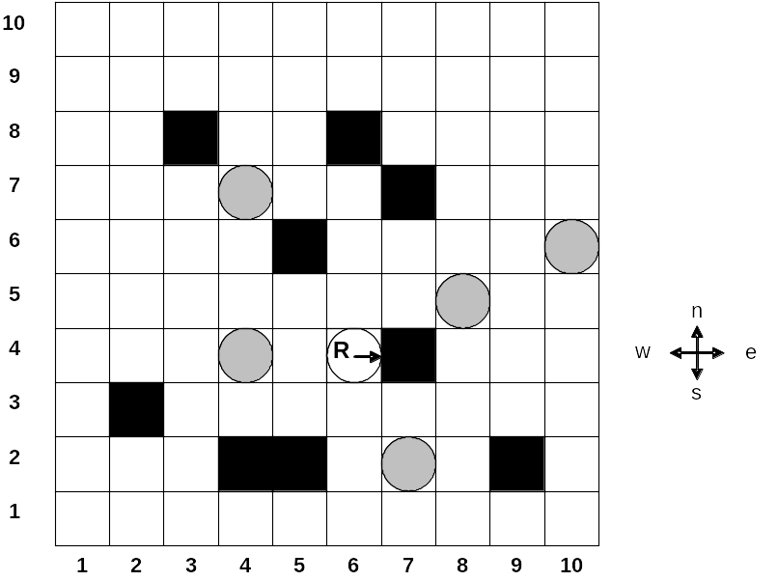
Κίνηση Ρομπότ σε χώρο με εμπόδια
 | robot_at(6,4) direction(e) choice(w) choice(s) choice(n) choice(e) obstacle_at(7,4) obstacle_at(6,8) obstacle_at(7,7) . . . object_at(4,7) . . .

Slide 164
Κίνηση Ρομπότ
Υλοποίηση σε Clips του θεωρητικού παραδείγματος
Διαφέρει σε μερικά σημεία
  Οι στρατηγικές επίλυσης συγκρούσεων του Clips δε συμπίπτουν.
Στο Clips υπάρχουν 7 προκαθορισμένες στρατηγικές οι οποίες δεν μπορούν να συνυπάρχουν την ίδια χρονική στιγμή,
  Δεν μπορεί να υπάρξει ο συνδυασμός των στρατηγικών που απαιτεί το θεωρητικό παράδειγμα,
  Αποφυγή Επανάληψης, Επιλογή του πιο Ειδικού και Τυχαία Επιλογή.

Slide 165
Στρατηγικές Επίλυσης
Δεν μπορούν να συνυπάρξουν οι στρατηγικές της επιλογής του πιο ειδικού με την τυχαία επιλογή.
Η τυχαία επιλογή είναι απαραίτητη για την επιλογή τυχαίας κατεύθυνσης όταν το ρομπότ πέφτει πάνω σε εμπόδια
Η επιλογή του πιο ειδικού χρειάζεται για να δώσει προτεραιότητα στους κανόνες αποφυγής εμποδίων έναντι αυτών της κίνησης.
  Υπάρχει εναλλακτική λύση μέσω της χρήσης salience
Η στρατηγική που χρησιμοποιείται είναι η random.

Slide 166
Άλλες Διαφοροποιήσεις
Ο κανόνας αρχικοποίησης που εισάγει τα δυναμικά γεγονότα
  Η χρήση του δεν είναι απαραίτητη
Η αποφυγή της εξόδου του ρομπότ από το πλέγμα
  Ανάγεται σε αποφυγή εμποδίων
Ο τερματισμός της εκτέλεσης όταν βρεθεί κάποιο αντικείμενο.

Slide 167
Στατικά Γεγονότα
(deffacts static-facts
;;; Εμπόδια
(obstacle_at 4 2) (obstacle_at 5 2) (obstacle_at 9 2) (obstacle_at 2 3) (obstacle_at 7 4) (obstacle_at 5 6)
(obstacle_at 7 7) (obstacle_at 3 8) (obstacle_at 6 8)
;;; Δυνατές κατευθύνσεις κίνησης
(choice w) (choice e) (choice n) (choice s)
;;; Αντικείμενα
(object_at 7 2) (object_at 4 4)
(object_at 8 5) (object_at 10 6)
(object_at 4 7))

Slide 168
Κανόνας αρχικοποίησης
;;; Αρχικά δυναμικά γεγονότα. Στρατηγική random.
(defrule begin
(initial-fact)
=>
(set-strategy random)
(assert (robot_at 6 4))
(assert (direction e))
)

Slide 169
Εντοπισμός Αντικειμένου
;;; Κανόνας εντοπισμού αντικειμένου και τερματισμού της εκτέλεσης
(defrule detect_object
(robot_at ?x ?y)
(object_at ?x ?y)
=>
(printout t "object is found at position " ?x "-" ?y " !" crlf)
(halt)
)

Slide 170
Μετακίνηση αριστερά-δεξιά
;;; Κανόνας μετακίνησης προς τα αριστερά
(defrule move_west
?f <- (robot_at ?x ?y)
(direction w)
=>
(retract ?f)
(assert (robot_at (- ?x 1) ?y)))
;;; Κανόνας κίνησης προς τα δεξιά
(defrule move_east
?f <- (robot_at ?x ?y)
(direction e)
=>
(retract ?f)
(assert (robot_at (+ ?x 1) ?y)))

Slide 171
Μετακίνηση πάνω-κάτω
;;; Κανόνας κίνησης ρομπότ προς τα πάνω
(defrule move_north
?f <- (robot_at ?x ?y)
(direction n)
=>
(retract ?f)
(assert (robot_at ?x (+ ?y 1))))
;;; Κανόνας κίνησης ρομπότ προς τα κάτω
(defrule move_south
?f <- (robot_at ?x ?y)
(direction s)
=>
(retract ?f)
(assert (robot_at ?x (- ?y 1))))

Slide 172
Αποφυγή Εμποδίου προς τα Κάτω
;;; Κανόνας αποφυγής εμποδίου κατά την κίνηση προς τα κάτω. Έχει μεγαλύτερη προτεραιότητα από τον αντίστοιχο κανόνα κίνησης. Εμπόδιο θεωρείται και η έξοδος από το πλέγμα
(defrule avoid_obstacle_south
(declare (salience 1))
(robot_at ?x ?y)
?f <- (direction s)
(or
(obstacle_at ?x =(- ?y 1))
(test (= ?y 1)) )
(choice ?nd)
=>
(retract ?f)
(assert (direction ?nd)))

Slide 173
Αποφυγή Εμποδίου προς τα Πάνω
(defrule avoid_obstacle_north
(declare (salience 1))
(robot_at ?x ?y)
?f <- (direction n)
(or
(obstacle_at ?x =(+ ?y 1))
(test (= ?y 10))
)
(choice ?nd)
=>
(retract ?f)
(assert (direction ?nd))
)

Slide 174
Αποφυγή Εμποδίου προς τα Δεξιά
(defrule avoid_obstacle_east
(declare (salience 1))
(robot_at ?x ?y)
?f <- (direction e)
(or
(obstacle_at =(+ ?x 1) ?y)
(test (= ?x 10))
)
(choice ?nd)
=>
(retract ?f)
(assert (direction ?nd))
)

Slide 175
Αποφυγή Εμποδίου προς τα Αριστερά
(defrule avoid_obstacle_west
(declare (salience 1))
(robot_at ?x ?y)
?f <- (direction w)
(or
(obstacle_at =(- ?x 1) ?y)
(test (= ?x 1))
)
(choice ?nd)
=>
(retract ?f)
(assert (direction ?nd))
)

Slide 176
Εκτέλεση
CLIPS> (load "robot.clp")
TRUE
CLIPS> (reset)
CLIPS> (run)
==> f-19 (robot_at 6 4)
==> f-20 (direction e)
<== f-20 (direction e)
==> f-21 (direction e)
<== f-21 (direction e)
==> f-22 (direction w)
<== f-19 (robot_at 6 4)
==> f-23 (robot_at 5 4)
<== f-23 (robot_at 5 4)
==> f-24 (robot_at 4 4)
object is found at position 4-4 !
CLIPS> (reset)
CLIPS> (run)
object is found at position 10-6 !

Slide 177
Η Αντικειμενοστραφής Γλώσσα Προγραμματισμού COOL του CLIPS
Τεχνητή Νοημοσύνη - Β' Έκδοση
Ι. Βλαχάβας, Π. Κεφαλάς, Ν. Βασιλειάδης, Φ. Κόκκορας, Η. Σακελλαρίου

Slide 178
Βασικά Χαρακτηριστικά COOL
Αφαίρεση (abstraction)
Εγκλεισμός (encapsulation)
Κληρονομικότητα (inheritance)
Πολυμορφισμός (polymorphism)
Δυναμική δέσμευση (dynamic binding)

Slide 179
Αφαίρεση
Ορισμός: Διαισθητική, υψηλού επιπέδου αναπαράσταση μίας σύνθετης έννοιας.
Στην COOL, ο ορισμός νέων κλάσεων επιτρέπει την αφαίρεση νέων τύπων δεδομένων.
Οι ιδιότητες (slots) και οι μέθοδοι (message-handlers) αυτών των κλάσεων περιγράφουν τις ιδιότητες (properties) και τη συμπεριφορά (behavior) μίας καινούριας ομάδας αντικειμένων.

Slide 180
Εγκλεισμός
Τα χαρακτηριστικά ενός αντικειμένου δεν είναι απευθείας προσβάσιμα στον υπόλοιπο κόσμο, δηλαδή στο υπόλοιπο πρόγραμμα.
  Συνήθως η εσωτερική κατάσταση του αντικειμένου αποκρύπτεται.
  Αυτή η ιδιότητα ονομάζεται εγκλεισμός των ιδιοτήτων του αντικειμένου.
Η COOL υποστηρίζει την ιδιότητα του εγκλεισμού, απαιτώντας την αποστολή μηνυμάτων (messages) για το χειρισμό στιγμιοτύπων (instances) των κλάσεων, ορισμένων από το χρήστη.
Ένα στιγμιότυπο δε μπορεί να αποκριθεί σε ένα μήνυμα για το οποίο δεν έχει καθορισμένη μέθοδο.

Slide 181
Κληρονομικότητα
Οι κλάσεις είναι συνήθως οργανωμένες σε ιεραρχίες.
  Οι πιο γενικές κλάσεις είναι τοποθετημένες ψηλά στην ιεραρχία, ενώ οι πιο συγκεκριμένες χαμηλότερα.
  Οι κλάσεις που βρίσκονται ψηλά στην ιεραρχία έχουν κάποια γενικά χαρακτηριστικά και μεθόδους τα οποία είναι κοινά για όλες τις κλάσεις που βρίσκονται χαμηλότερα στην ιεραρχία.
Για την αποφυγή της επανάληψης ορισμού κοινών χαρακτηριστικών και μεθόδων υπάρχει η κληρονομικότητα.
  Η δομή και η συμπεριφορά μιας γενικότερης κλάσης κληρονομείται στις περισσότερο συγκεκριμένες.

Slide 182
Πολλαπλή Κληρονομικότητα
Μία κλάση μπορεί να συνδέεται ιεραρχικά με περισσότερες της μίας γενικότερες κλάσεις.
  Η κλάση που συνδέεται με πολλαπλές γενικότερες κλάσεις κληρονομεί χαρακτηριστικά και μεθόδους από όλες.
Η COOL, χρησιμοποιώντας την υπάρχουσα ιεραρχία των κλάσεων, ορίζει τη λίστα προτεραιότητας κλάσεων (class precedence list) για μία νέα κλάση.
  Αντικείμενα, τα οποία είναι στιγμιότυπα της νέας κλάσης, μπορούν να κληρονομήσουν ιδιότητες και συμπεριφορά από κάθε μία από τις κλάσεις της λίστας αυτής.
  Η λέξη προτεραιότητα υποδηλώνει ότι μία μέθοδος μίας κλάσης, που είναι πρώτη στη λίστα, υπερισχύει της ίδιας μεθόδου άλλης κλάσης που βρίσκεται πιο μετά στη λίστα.

Slide 183
Πολυμορφισμός
Ένα αντικείμενο μπορεί να απαντήσει σε ένα μήνυμα με ένα εντελώς διαφορετικό τρόπο από ό,τι ένα άλλο αντικείμενο.
Αυτή η ιδιότητα ονομάζεται πολυμορφισμός.
Ο πολυμορφισμός επιτυγχάνεται επισυνάπτοντας μεθόδους, που έχουν το ίδιο όνομα αλλά εκτελούν διαφορετικές ενέργειες, στις κλάσεις των δύο αντικειμένων αντίστοιχα.

Slide 184
Δυναμική Δέσμευση
Η ιδιότητα της δυναμικής δέσμευσης υποστηρίζεται στην COOL με την έννοια ότι μία αναφορά αντικειμένου (object reference) κατά την κλήση μίας συνάρτησης δεν έχει τιμή μέχρι τη στιγμή της εκτέλεσης.
Για παράδειγμα, ένα όνομα στιγμιότυπου (instance-name) ή μία μεταβλητή μπορεί να αναφέρεται σε ένα αντικείμενο όταν στέλνεται ένα μήνυμα και να αναφέρεται σε ένα άλλο αντικείμενο κάποια άλλη στιγμή αργότερα.

Slide 185
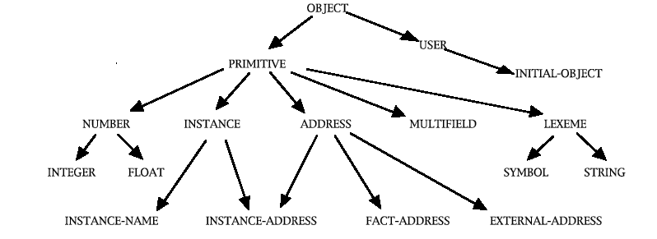
Προκαθορισμένες Κλάσεις Συστήματος

Slide 186
Προκαθορισμένες Κλάσεις Συστήματος
Δεν πρέπει να διαγραφούν ή να τροποποιηθούν.
Όλες οι κλάσεις είναι αφηρημένες (abstract), δηλαδή χρησιμοποιούνται μόνο για λόγους κληρονομικότητας.
  Άμεσα αντικείμενα αυτών των κλάσεων δεν επιτρέπονται.
  Εξαίρεση η INITIAL-OBJECT.
Καμία από τις κλάσεις δεν έχει ιδιότητες και μεθόδους.
  H USER έχει μεθόδους.
  O χρήστης μπορεί να επισυνάψει μεθόδους σε όλες τις κλάσεις συστήματος εκτός από τις κλάσεις INSTANCE, INSTANCE-ADDRESS και INSTANCE-NAME.

Slide 187
Προκαθορισμένες Κλάσεις Συστήματος
Η OBJECT είναι υπερκλάση όλων των άλλων, συμπεριλαμβανομένων και των ορισμένων από το χρήστη κλάσεων.
Όλες οι κλάσεις που ορίζονται από το χρήστη, θα έπρεπε, αλλά δεν απαιτείται, να κληρονομούν άμεσα ή έμμεσα από την κλάση USER.
  Αυτή η κλάση έχει όλες τις βασικές μεθόδους του συστήματος, όπως αρχικοποίηση (initialization) και διαγραφή (deletion).

Slide 188
Ορισμός Κλάσεων
Οι κλάσεις ορίζονται μέσω της ειδικής συνάρτησης defclass.
Η defclass αποτελείται από πέντε στοιχεία:
  όνομα
  λίστα υπερκλάσεων από την οποία η νέα κλάση κληρονομεί ιδιότητες και μεθόδους
  προσδιοριστής, ο οποίος καθορίζει εάν θα δημιουργούνται άμεσα αντικείμενα της νέας κλάσης
  προσδιοριστής, ο οποίος καθορίζει εάν τα αντικεί-μενα αυτής της κλάσης μπορούν να ταιριάζουν με πρότυπα αντικειμένων στο αριστερό μέρος των κανόνων
  λίστα ιδιοτήτων που ορίζονται στη νέα κλάση

Slide 189
Σύνταξη defclass
(defclass <name> [<comment>]
(is-a <superclass-name>+)
[<role>]
[<pattern-match-role>]
<slot>*
<handler-documentation>*
)

Slide 190
Παράδειγμα Ορισμού Κλάσεων
(defclass vehicle
(is-a USER)
(slot fuel-type (type SYMBOL))
(slot tank-capacity (type INTEGER))
(slot fuel-loaded (type INTEGER)))
(defclass car
(is-a vehicle)
(slot consumption-rate
(type INTEGER))
(slot reset-counter
(type INTEGER)))

Slide 191
Λίστα Υπερκλάσεων
Η λίστα υπερκλάσεων υποδηλώνει προτεραιό-τητα στην κληρονόμηση ιδιοτήτων και μεθόδων
(defclass A
  (is-a B C D)
  ...
)
Προτεραιότητα στον ορισμό ιδιοτήτων και μεθόδων έχει η κλάση A
Στη συνέχεια η προτεραιότητα στην κληρονόμηση ορίζεται με τη σειρά (B C D)

Slide 192
Αφηρημένες / Συγκεκριμένες Κλάσεις
(defclass Α
(is-a ...)
(role abstract/concrete)
Μία αφηρημένη κλάση (abstract) χρησιμοποιείται μόνο για λόγους κληρονόμησης ιδιοτήτων και μεθόδων σε υποκλάσεις της, και δεν έχει άμεσα στιγμιότυπα.
  Αν χρησιμοποιηθεί ποτέ η make-instance για μία τέτοια κλάση θα εμφανιστεί μήνυμα λάθους

Slide 193
Αφηρημένες / Συγκεκριμένες Κλάσεις
(defclass Α
(is-a ...)
(role abstract/concrete)
Μία συγκεκριμένη κλάση (concrete) μπορεί να έχει άμεσα στιγμιότυπα.
Αν δεν υπάρχει ο συγκεκριμένος προσδιοριστής στον ορισμό μιας κλάσης, καθορίζεται μέσω της κληρονομικότητας.
  Μία υποκλάση της κλάσης συστήματος USER θεωρείται concrete κλάση, αν δεν προσδιορίζεται ο ρόλος της.

Slide 194
Κλάσεις ταυτοποιήσιμες ή όχι
Όταν μία κλάση χαρακτηρίζεται ως reactive τότε τα αντικείμενά της μπορούν να ταυτοποιηθούν στη συνθήκη ενός κανόνα.
Όταν μία κλάση χαρακτηρίζεται ως non-reactive τότε τα αντικείμενά της δεν μπορούν να ταυτοποιηθούν στη συνθήκη ενός κανόνα, ακόμα και αν θεωρητικά «ταιριάζουν».

Slide 195
Κλάσεις ταυτοποιήσιμες ή όχι
Μία abstract κλάση δεν μπορεί να είναι reactive.
  Έτσι κι αλλιώς δεν έχει αντικείμενα!
Αν δεν υπάρχει ο συγκεκριμένος προσδιοριστής, καθορίζεται μέσω της κληρονομικότητας.
  Μία υποκλάση της κλάσης συστήματος USER θεωρείται reactive κλάση, αν δεν προσδιορίζεται ο ρόλος της, εκτός αν είναι abstract.

Slide 196
Ιδιότητες (slots)
Οι ιδιότητες αποθηκεύουν τιμές που σχετίζονται με τα στιγμιότυπα-αντικείμενα κάθε κλάσης.
Το όνομα του slot μπορεί να είναι οποιοδήποτε σύμβολο, εκτός από is-a και name που χρησιμοποιούνται στις συνθήκες των κανόνων.
Υπάρχουν 2 είδη slots:
  Απλής τιμής (slot)
  Πολλαπλών τιμών (multislot)

Slide 197
Ιδιότητες (slots)
Κάθε αντικείμενο έχει ένα αντίγραφο από τις ιδιότητες της άμεσης κλάσης του, καθώς και των ιδιοτήτων που κληρονομεί η κλάση.
  Τα slots κληρονομούνται από τις κλάσεις με τη σειρά που ορίζεται από την λίστα προτεραιότητας κλάσεων
  Εάν 1 slot κληρονομείται από 2 διαφορετικές κλάσεις, τότε χρησιμοποιείται ο ορισμός από την πιο συγκεκριμένη κλάση, δηλαδή αυτή που βρίσκεται πιο αριστερά στη λίστα προτεραιότητας
  Υπάρχουν και slots που δεν κληρονομούνται λόγω της δήλωσης no-inherit
    Εξαίρεση αποτελούν τα composite slots

Slide 198
Όψεις (facets)
Οι όψεις (facets) χαρακτηρίζουν τα slots.
  Προκαθορισμένη τιμή (default)
  Αποθήκευση τιμής (storage)
  Πρόσβαση τιμής (access)
  Προώθηση κληρονόμησης τιμής (inheritance propagation)
  Κληρονόμηση όψεων (source)
  Δυνατότητα ταυτοποίησης (pattern-matching)
  Ορατότητα τιμής της ιδιότητας σε υποκλάσεις
  Αυτόματη δημιουργία χειριστών-μηνυμάτων (message-handler) για πρόσβαση της ιδιότητας
  Αλλαγή μηνύματος για απόδοση τιμής στο slot
  Περιορισμοί (constraints)

Slide 199
Όψη Αποθήκευσης (storage facet)
(storage local)
  Η τιμή ενός slot για κάθε αντικείμενο αποθηκεύεται στο αντικείμενο
  Κάθε αντικείμενο μπορεί να έχει διαφορετική τιμή
(storage shared)
  Η τιμή του slot για κάθε αντικείμενο αποθηκεύεται στην κλάση
  Όλα τα αντικείμενα της κλάσης έχουν την ίδια τιμή!
  Όταν αλλάζει η τιμή για ένα αντικείμενο, αλλάζει για όλα

Slide 200
Όψη Πρόσβασης (access facet)
(access read-write)
  Το slot μπορεί να εγγραφεί και να αναγνωστεί
(access read-only)
  Το slot μπορεί μόνο να αναγνωστεί.
  Η τιμή του slot καθορίζεται μόνο με τη χρήση του default.
  Ένα read-only slot με default τιμή ουσιαστικά είναι storage shared
(access initialize-only)
  Το slot μπορεί μόνο να αναγνωστεί.
  Η τιμή του slot καθορίζεται μόνο μία φορά τη στιγμή που δημιουργείται το αντικείμενο με make-instance

Slide 201
Όψη προώθησης κληρονόμησης (inheritance propagation facet)
(propagation inherit)
  To slot κληρονομείται από τις υποκλάσεις αυτή της κλάσης
(propagation no-inherit)
  To slot δεν κληρονομείται από τις υποκλάσεις αυτή της κλάσης
  Μόνο τα στιγμιότυπα της συγκεκριμένης κλάσης θα έχουν αυτό το slot

Slide 202
Όψη κληρονόμησης όψεων (source facet)
Όταν κληρονομούνται τα slots κάποιας κλάσης, κληρονομούνται και τα facets της
(source exclusive)
  Στην πολλαπλή κληρονομικότητα κληρονομούνται τα facets της πιο συγκεκριμένης κλάσης
(source composite)
  Κληρονομούνται τα facets από όλες τις κλάσεις στην ιεραρχία και όχι μόνο από την πιο συγκεκριμένη
  Πρακτικά, μπορούμε να επανακαθορίσουμε κάποιο facet στη συγκεκριμένη κλάση χωρίς να χρειαστεί να ορίσουμε ξανά όλο το slot
  Π.χ. όταν θέλουμε να αλλάξουμε την default τιμή κάποιου slot και όχι να την κληρονομήσουμε

Slide 203
Όψη δυνατότητας ταυτοποίησης (pattern-match reactivity facet)
Οποιαδήποτε αλλαγή τιμής ενός slot συνήθως προκαλεί ενεργοποίηση κάποιου κανόνα του οποίου η συνθήκη αναφέρεται σε αντικείμενα με το συγκεκριμένο slot
  Είναι δυνατόν αυτό να αλλάξει
(pattern-match reactive)
  Το slot προκαλεί ενεργοποίηση κανόνα
(pattern-match non-reactive)
  Το slot δεν προκαλεί ενεργοποίηση κανόνα

Slide 204
Όψη ορατότητας (visibility facet)
Η άμεση πρόσβαση στην τιμή ενός slot (παρακάμπτοντας την αποστολή μηνυμάτων) επιτρέπεται συνήθως μόνο σε χειριστές-μηνυμάτων της συγκεκριμένης κλάσης στην οποία ορίζεται το slot
  Είναι δυνατόν αυτό να αλλάξει
(visibility private)
  Άμεση πρόσβαση μόνο στη συγκεκριμένη κλάση
(visibility public)
  Άμεση πρόσβαση στη συγκεκριμένη κλάση και στις υποκλάσεις που κληρονομούν το slot

Slide 205
Όψη δημιουργίας μηνυμάτων (create-accessor facet)
Αυτόματη δημιουργία μηνυμάτων και χειριστών-μηνυμάτων για ανάγνωση/εγγραφή τιμών στα slots
(create-accessor read)
  Δημιουργείται ο χειριστής μηνύματος get-<slot-name>
  Default όταν (access read-only)
(create-accessor write)
  Δημιουργείται ο χειριστής μηνύματος put-<slot-name>
(create-accessor read-write)
  Δημιουργούνται και οι get- και τα put- χειριστές μηνυμάτων
  Default όταν (access read-write)
(create-accessor ?NONE )
  Δεν δημιουργείται κανένας χειριστής μηνυμάτων
  Default όταν (access initialize-only)

Slide 206
Όψη υπερκάλυψης μηνύματος (override-message facet)
Υπάρχουν πολλές συναρτήσεις στην COOL οι οποίες χρησιμοποιούν τα μηνύματα put-<slot-name> για να αναθέσουν τιμές στα slots των αντικειμένων
  make-instance, initialize-instance, message-modify-instance, message-duplicate-instance
Ο χρήστης μπορεί να αλλάξει το όνομα του χειριστή-μηνύματος που χρησιμοποιούν αυτές οι συναρτήσεις με τη χρήση του facet
(override-message <message-name>)

Slide 207
Δημιουργία Στιγμιοτύπων
Τα αντικείμενα, όπως και τα γεγονότα
  Δημιουργούνται από το χρήστη
  Διαγράφονται από την εντολή reset
  Μπορούν να φορτωθούν από αρχείο
Τα αντικείμενα δημιουργούνται με τη βοήθεια της συνάρτησης make-instance
(make-instance
[<instance-name-expression>] of <class-name-expression>
(<slot-name-expression> <expression>*)*
)

Slide 208
Ταυτότητα Αντικειμένου
Όνομα αντικειμένου (instance-name)
  Ένα σύμβολο που περικλείεται μέσα σε αγκύλες
  Π.χ. [pump-1] [foo] [+++] [123-890]
  Οι αγκύλες δεν αποτελούν μέρος του ονόματος αλλά ένδειξη πως πρόκειται για όνομα αντικειμένου

Slide 209
Ταυτότητα Αντικειμένου
Διεύθυνση αντικειμένου (instance-address)
  Πρόκειται για εσωτερική αναπαράσταση της διεύθυνσης του αντικειμένου στη μνήμη
  Όταν τυπώνεται στην οθόνη έχει τη μορφή
  <Instance-XXX>
  όπου XXX είναι το όνομα του αντικειμένου
  Έχουμε πρόσβαση σε αυτή μόνο μέσα από τις συνθήκες των κανόνων με τη βοήθεια της έκφρασης
  ?var <- (object … )
  Εναλλακτικά μπορούμε να μετατρέψουμε το όνομα ενός αντικειμένου σε διεύθυνση με τη χρήση της συνάρτησης instance-address

Slide 210
Ορισμός Στιγμιότυπου
CLIPS>(make-instance
fiat_brava of car
(fuel-type benzine)
(tank-capacity 45)
(fuel-loaded 30)
(consumption-rate 10)
(reset-counter 250))
[fiat_brava]

Slide 211
Δημιουργία Στιγμιοτύπων
Η συνάρτηση make-instance επιστρέφει το όνομα του νέου αντικειμένου (αν όλα παν καλά) ή το σύμβολο FALSE αν υπάρχει αποτυχία
Το όνομα του αντικειμένου <instance-name-expression> μπορεί να είναι είτε τύπου SYMBOL είτε τύπου INSTANCE-NAME
Αν το όνομα δεν καθορίζεται στην make-instance τότε η CLIPS δημιουργεί ένα όνομα καλώντας τη συνάρτηση gensym*
Αν το αντικείμενο υπάρχει ήδη τότε η make-instance το διαγράφει πρώτα και το ξαναδημιουργεί με τις νέες τιμές

Slide 212
Δημιουργία Στιγμιοτύπων
Με τη βοήθεια της έκφρασης definstances μπορούμε να ορίσουμε αντικείμενα μέσα σε ένα αρχείο και να τα δημιουργούμε κάθε φορά που εκτελείται η εντολή reset
(definstances <definstances-name> [<comment>]
([<instance-name-expression>] of <class-name-expression>
(<slot-name-expression> <expression>*)*
)*
)

Slide 213
Δημιουργία Στιγμιοτύπων
Οι κλάσεις πρέπει να έχουν ήδη οριστεί
Αν αποτύχει η δημιουργία κάποιου αντικειμένου, τότε τα υπόλοιπα αντικείμενα αγνοούνται
Η definstances χρησιμοποιεί εσωτερικά τη συνάρτηση make-instance

Slide 214
Ορισμός Στιγμιότυπου
(definstances car
(fiat_brava of car
(fuel-type benzine)
(tank-capacity 45)
(fuel-loaded 30)
(consumption-rate 10)
(reset-counter 250)
)
)

Slide 215
Χειρισμός Στιγμιοτύπων
Χειριζόμαστε τα αντικείμενα με αποστολή μηνυμάτων σε αυτά με τη χρήση της συνάρτησης send
  Παράμετροι: Αντικείμενο-παραλήπτης μηνύματος, όνομα μηνύματος, παράμετροι μηνύματος
  (send <object-expression>
  <message-name-expression> <expression>*)
Η συνάρτηση send επιστρέφει ως τιμή το αποτέλεσμα του μηνύματος

Slide 216
Μηνύματα
CLIPS> (send [fiat_brava] get-fuel-type)
benzine
CLIPS> (send [fiat_brava] put-fuel-type petroleum)
petroleum
CLIPS> (send [fiat_brava] print)
[fiat_brava] of car
(fuel-type petroleum)
(tank-capacity 45)
(fuel-loaded 30)
(consumption-rate 10)
(reset-counter 250)

Slide 217
Χειρισμός Στιγμιοτύπων
Για να αλλάξουμε τιμές πολλών slots ταυτόχρονα σε ένα αντικείμενο χωρίς να χρειαστεί να γράψουμε πολλές εντολές send, χρησιμοποιούμε τη συνάρτηση modify-instance
(modify-instance <instance>
(<slot-name-expression> <expression>*)*)
Η συνάρτηση εσωτερικά εκτελεί πολλές συναρτήσεις send
Η συνάρτηση επιστρέφει TRUE εάν όλες οι αλλαγές τιμών έγιναν με επιτυχία, αλλιώς επιστρέφει FALSE

Slide 218
Μηνύματα
CLIPS> (modify-instance [fiat_brava]
(reset-counter 0)
(fuel-loaded 45))
TRUE
CLIPS> (send [fiat_brava] print)
[fiat_brava] of car
(fuel-type benzine)
(tank-capacity 45)
(fuel-loaded 45)
(consumption-rate 10)
(reset-counter 0)

Slide 219
Διαγραφή Αντικειμένων
CLIPS> (send [fiat_brava] delete)
TRUE
CLIPS> (send [fiat_brava] print)
[MSGPASS2] No such instance fiat_brava in function send.
FALSE

Slide 220
Ταυτοποίηση Αντικειμένων σε Κανόνες
Τα αντικείμενα των κλάσεων που ορίζει ο χρήστης μπορούν να ταυτοποιηθούν στη συνθήκη ενός κανόνα
(object
(is-a <constraint>) |
(name <constraint>) |
(<slot-name> <constraint>*)*
)

Slide 221
Ταυτοποίηση Αντικειμένων σε Κανόνες
Ο περιορισμός is-a χρησιμεύει για να περιορίσουμε τα αντικείμενα που ταιριάζουν στη συνθήκη σε αυτά που ανήκουν σε μία συγκεκριμένη κλάση ή υποκλάσεις της.
Ο περιορισμός name χρησιμεύει για να περιορίσουμε την ταυτοποίηση μόνο σε συγκεκριμένα αντικείμενα ή απλά για να μας επιστραφεί σε μεταβλητή το όνομα του αντικειμένου που ταίριαξε
Οι υπόλοιποι περιορισμοί που ισχύουν για τα πρότυπα γεγονότων, ισχύουν και για τα αντικείμενα.

Slide 222
Χρήση αντικειμένων σε κανόνες
(defrule ask-data
(object (is-a car)
(name ?x)
(fuel-type benzine))
=>
(printout t “Car: “ ?x crlf))
Εκτύπωση στην οθόνη:
Car: [fiat_brava] INSTANCE-NAME

Slide 223
Χρήση αντικειμένων σε κανόνες
(defrule ask-data1
?y <- (object (is-a car)
(fuel-type benzine))
=>
(printout t “Car: “ ?y crlf))
Εκτύπωση στην οθόνη:
Car: <Instance-fiat_brava>
INSTANCE-ADDRESS

Slide 224
Χρήση αντικειμένων σε κανόνες
(defrule ask-data2
(object (is-a vehicle)
(name ?x)
(fuel-type benzine))
=>
(printout t “Vehicle: “ ?x crlf))
Εκτύπωση στην οθόνη:
Vehicle: [fiat_brava] INSTANCE-NAME

Slide 225
Χρήση αντικειμένων σε κανόνες
(defrule ask-data3
(object Δεν υπάρχει is-a
(name ?x)
(fuel-type benzine))
=>
(printout t “Object: “ ?x crlf))
Εκτύπωση στην οθόνη:
Object: [fiat_brava] INSTANCE-NAME

Slide 226
Ταυτοποίηση Αντικειμένων σε Κανόνες
Όταν ένα αντικείμενο δημιουργείται ή διαγράφε-ται επηρεάζονται όλοι οι κανόνες των οποίων η συνθήκη αναφέρεται στο αντικείμενο αυτό
Όταν αλλάζει ένα slot επηρεάζονται μόνο οι κανόνες που αναφέρονται στο συγκεκριμένο slot και όχι κανόνες που αναφέρονται στο ίδιο αντικείμενο αλλά όχι στο συγκεκριμένο slot
  Η σπουδαιότερη διαφορά με τα πρότυπα γεγονότων (πέρα από την ύπαρξη ιεραρχίας και κληρονομικότητας)

Slide 227
Χρήση αντικειμένων σε κανόνες
(defrule stopped-at-gas-station
(goal fuel-reload)
(object (is-a car)
(name ?x)
(tank-capacity ?c))
=>
(send ?x put-reset-counter 0)
(send ?x put-fuel-loaded ?c))

Slide 228
Χρήση αντικειμένων σε κανόνες
(defrule stopped-at-gas-station
(goal fuel-reload)
(object (is-a car)
(name ?x)
(tank-capacity ?c))
=>
(modify-instance ?x
(reset-counter 0)
(fuel-loaded ?c)))

Slide 229
Διαφορά με templates
(defrule stopped-at-gas-station
(goal fuel-reload)
?y <- (car (name ?x)
(tank-capacity ?c))
=>
(modify ?y (reset-counter 0)
(fuel-loaded ?c)))
Ο κανόνας θα εκτελούνταν επ’ άπειρο γιατί η αλλαγή κάποιων slots προκαλεί την διαγραφή του γεγονότος και την εισαγωγή νέου, με αποτέλεσμα το CLIPS να «νομίζει» ότι πρόκειται για ενεργοποίηση του κανόνα με νέα δεδομένα!

Slide 230
Ερωτήσεις και Ενέργειες σε Σύνολα Αντικειμένων
Η COOL δίνει τη δυνατότητα εκτέλεσης ερωτήσεων και ενεργειών σε πολλά αντικείμενα μαζί βάσει συγκεκριμένων κριτηρίων αναζήτησης που θέτει ο χρήστης
  Η δυνατότητα αυτή θυμίζει γλώσσα ερωταπαντήσεων (query language) των βάσεων δεδομένων (π.χ. SQL)
Υπάρχουν 6 συναρτήσεις
  Σε όλες, ο τρόπος με τον οποίο προσδιορίζεται το σύνολο των αντικειμένων στο οποίο θα ενεργήσει η εντολή είναι κοινός

Slide 231
Ερωτήσεις και Ενέργειες σε Σύνολα Αντικειμένων
Συνάρτηση | Σκοπός
any-instancep | Ελέγχει αν υπάρχει έστω και ένα σύνολο αντικειμένων που ικανοποιεί μια συνθήκη
find-instance | Επιστρέφει το πρώτο σύνολο αντικειμένων που ικανοποιεί μια συνθήκη
find-all-instances | Επιστρέφει όλα τα σύνολα αντικειμένων που ικανοποιούν μια συνθήκη

Slide 232
Ερωτήσεις και Ενέργειες σε Σύνολα Αντικειμένων
Συνάρτηση | Σκοπός
do-for-instance | Εκτελεί ένα σύνολο ενεργειών πάνω στο πρώτο σύνολο αντικειμένων που ικανοποιεί μια συνθήκη
do-for-all-instances | Εκτελεί ένα σύνολο ενεργειών πάνω σε κάθε σύνολο αντικειμένων που ικανοποιεί μια συνθήκη
delayed-do-for-all-instances | Πρώτα βρίσκει όλα τα σύνολα αντικειμένων που ικανοποιούν μια συνθήκη και στη συνέχεια εκτελεί ένα σύνολο ενεργειών σε αυτά

Slide 233
Συνάρτηση any-instancep
Εφαρμόζει μια ερώτηση-συνθήκη σε κάθε σύνολο αντικειμένων που ταιριάζει με το πρότυπο που ορίζει ο χρήστης
  Εάν υπάρχει κάποιο σύνολο αντικειμένων που ικανοποιεί τη συνθήκη, τότε τερματίζει αμέσως επιστρέφοντας TRUE
  Αλλιώς επιστρέφει FALSE

Slide 234
Συνάρτηση any-instancep
Σύνταξη
(any-instancep
<instance-set-template>
<query>)
Παράδειγμα
  Υπάρχουν άνδρες ηλικίας άνω των 30?
CLIPS> (any-instancep
((?man MAN)) πρότυπο
(> ?man:age 30)) συνθήκη
TRUE

Slide 235
Συνάρτηση find-instance
Εφαρμόζει μια ερώτηση-συνθήκη σε κάθε σύνολο αντικειμένων που ταιριάζει με το πρότυπο που ορίζει ο χρήστης
  Εάν υπάρχει κάποιο σύνολο αντικειμένων που ικανοποιεί τη συνθήκη, τότε τερματίζει αμέσως επιστρέφοντας μία λίστα με αυτό το σύνολο των αντικειμένων
  Αλλιώς επιστρέφει μία λίστα μηδενικού μήκους

Slide 236
Συνάρτηση find-instance
Σύνταξη
(find-instance
<instance-set-template>
<query>)
Παράδειγμα
  Βρες το πρώτο ζευγάρι ενός άνδρα και μιας γυναίκας με την ίδια ηλικία
CLIPS>(find-instance
((?m MAN) (?w WOMAN)) πρότυπο
(= ?m:age ?w:age)) συνθήκη
([Man-1] [Woman-1])

Slide 237
Συνάρτηση find-all-instances
Εφαρμόζει μια ερώτηση-συνθήκη σε κάθε σύνολο αντικειμένων που ταιριάζει με το πρότυπο που ορίζει ο χρήστης
  Κάθε σύνολο αντικειμένων που ικανοποιεί τη συνθήκη αποθηκεύεται σε μία λίστα
  Όταν εξαντληθούν όλα τα πιθανά σύνολα αντικειμένων, επιστρέφεται αυτή η λίστα

Slide 238
Συνάρτηση find-all-instances
Αν υπάρχουν n στιγμιότυπα σε κάθε σύνολο αντικειμένων και m σύνολα αντικειμένων που ικανοποιούν τη συνθήκη, τότε το μήκος της επιστρεφόμενης λίστας θα είναι n * m
  Τα πρώτα n στοιχεία ανήκουν στο πρώτο σύνολο αντικειμένων, κ.ο.κ.
  Πρέπει να χρησιμοποιείται με προσοχή γιατί καταναλώνει πολύ μνήμη λόγω συνδυαστικής έκρηξης

Slide 239
Συνάρτηση find-all-instances
Σύνταξη
(find-all-instances
<instance-set-template>
<query>)
Παράδειγμα
  Βρες όλα τα ζευγάρια ενός άνδρα και μιας γυναίκας με την ίδια ηλικία
CLIPS> (find-all-instances
((?m MAN) (?w WOMAN)) πρότυπο
(= ?m:age ?w:age)) συνθήκη
([Man-1] [Woman-1] [Man-2] [Woman-2])

Slide 240
Συνάρτηση do-for-all-instances
Εφαρμόζει μια ερώτηση-συνθήκη σε κάθε σύνολο αντικειμένων που ταιριάζει με το πρότυπο που ορίζει ο χρήστης
  Αν ένα σύνολο αντικειμένων ικανοποιεί τη συνθήκη, τότε ένα σύνολο ενεργειών εκτελείται για αυτό το σύνολο αντικειμένων
  Το αποτέλεσμα της συνάρτησης είναι η τιμή της ενέργειας που εκτελείται για το τελευταίο σύνολο αντικειμένων που ικανοποιεί τη συνθήκη
  Αν κανένα σύνολο αντικειμένων δεν ικανοποιεί τη συνθήκη, τότε επιστρέφει FALSE

Slide 241
Συνάρτηση do-for-all-instances
Σύνταξη
(do-for-all-instances
<instance-set-template>
<query>
<action>*)

Slide 242
Συνάρτηση do-for-all-instances
Παράδειγμα
  Τύπωσε όλες τις τριπλέτες διαφορετικών ανθρώπων οι οποίοι έχουν την ίδια ηλικία.
CLIPS> (do-for-all-instances
πρότυπο ((?p1 PERSON)(?p2 PERSON)(?p3 PERSON))
συνθήκη (= ?p1:age ?p2:age ?p3:age)
ενέργεια (printout t ?p1 " " ?p2 " " ?p3 crlf))
[Girl-2] [Boy-3] [Boy-2]
[Girl-2] [Boy-4] [Boy-2]
[Girl-2] [Boy-4] [Boy-3]
[Boy-4] [Boy-3] [Boy-2]
...

Slide 243
Ορισμός Μεθόδων
Για τον καθορισμό της συμπεριφοράς μίας κλάσης αντικειμένων σε απάντηση προς ένα συγκεκριμένο μήνυμα χρησιμοποιείται η ειδική συνάρτηση defmessage-handler
Η υλοποίηση ενός μηνύματος αποτελείται από τμήματα διαδικαστικού κώδικα (procedural code), τα οποία ονομάζονται μέθοδοι ή χειριστές-μηνυμάτων (message-handlers)

Slide 244
Ορισμός Μεθόδων
Στη λίστα προτεραιότητας κλάσεων μίας κλάσης, κάθε κλάση μπορεί να έχει μεθόδους για ένα μήνυμα
Με αυτόν τον τρόπο, η κλάση και όλες οι υπερκλάσεις της μοιράζονται την εργασία του χειρισμού ενός μηνύματος
Οι μέθοδοι κάθε κλάσης χειρίζονται εκείνο το τμήμα του μηνύματος που προορίζεται για αυτήν την κλάση

Slide 245
Κατηγορίες Μεθόδων
primary
  Αποδίδουν την επιστρεφόμενη τιμή ενός μηνύματος
before, after
  Είναι βοηθητικές και χρησιμοποιούνται μόνο για παρενέργειες
  Οι τιμές που επιστρέφουν αγνοούνται
  Οι before μέθοδοι εκτελούνται πριν τις primary
  Οι after μέθοδοι εκτελούνται μετά τις primary
around
  Μπορούν να επιστρέψουν μία τιμή
  Δημιουργούν ένα περιβάλλον για την εκτέλεση των υπόλοιπων μεθόδων
  Ξεκινούν την εκτέλεση πριν από τις άλλες μεθόδους και συνεχίζουν αφού τελειώσουν όλες οι υπόλοιπες μέθοδοι

Slide 246
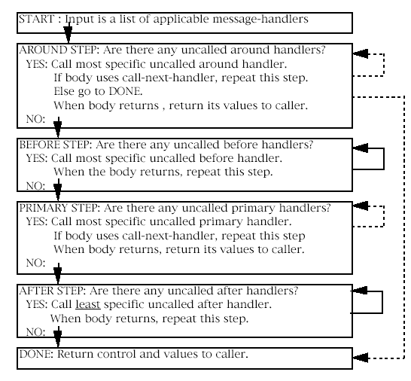
Εκτέλεση Μεθόδων

Slide 247
Συνάρτηση defmessage-handler
το όνομα μίας κλάσης στην οποία θα αποδοθεί η μέθοδος (πρέπει προηγουμένως να έχει οριστεί η κλάση)
το όνομα του μηνύματος στο οποίο η μέθοδος θα αποκριθεί
ένα προαιρετικό τύπο (η προκαθορισμένη τιμή είναι primary)
ένα προαιρετικό σχόλιο

Slide 248
Συνάρτηση defmessage-handler
μία λίστα παραμέτρων που θα περάσουν στη μέθοδο κατά τη διάρκεια της εκτέλεσης
μία προαιρετική παράμετρο, η οποία αφορά τις μεταβλητές πολλαπλών τιμών
μία σειρά εκφράσεων οι οποίες εκτελούνται στη σειρά όταν καλείται η μέθοδος.
  Η επιστρεφόμενη τιμή της μεθόδου είναι ο υπολογισμός της τελευταίας έκφρασης.

Slide 249
Παράδειγμα Ορισμού Μεθόδου
1 2
(defmessage-handler car remaining-distance () 5
(- (* (/ ?self:fuel-loaded
?self:consumption-rate)
100)
?self:reset-counter) 7
)
CLIPS>(send [fiat_brava] remaining-distance)
50.0

Slide 250
Παράδειγμα Ορισμού Μεθόδου
Για να χρησιμοποιηθεί η έκφραση ?self:fuel-loaded στη μέθοδο remaining-distance πρέπει να οριστεί το slot fuel-loaded ως public στην κλάση vehicle
(defclass vehicle
(is-a USER)
(slot fuel-type (type SYMBOL))
(slot tank-capacity (type INTEGER))
(slot fuel-loaded
(type INTEGER)
(visibility public)))

Slide 251
Πρόγραμμα Διάγνωσης Βλάβης βασισμένης σε Μοντέλο
Τεχνητή Νοημοσύνη - Β' Έκδοση
Ι. Βλαχάβας, Π. Κεφαλάς, Ν. Βασιλειάδης, Φ. Κόκκορας, Η. Σακελλαρίου

Slide 252
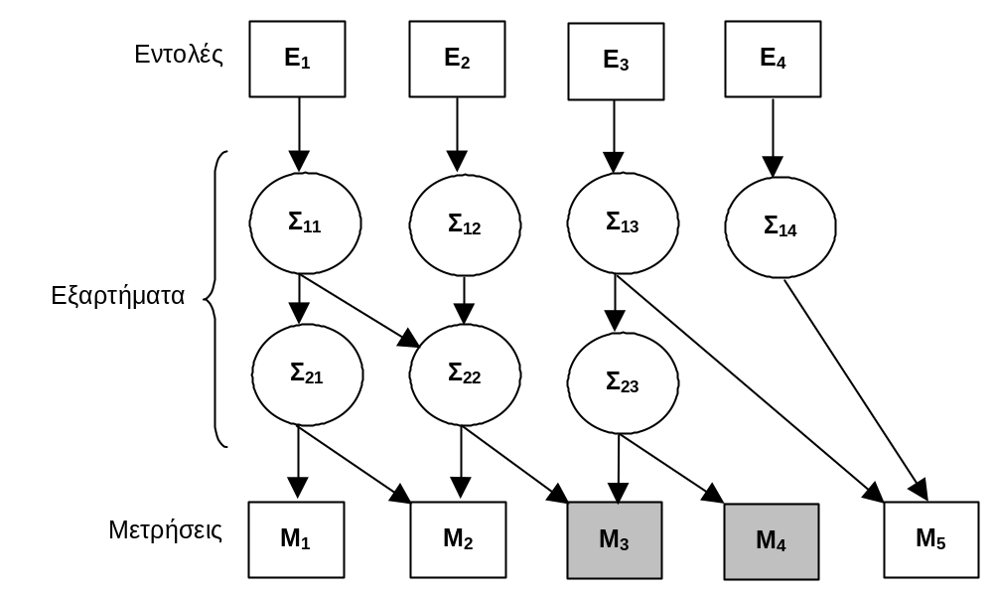
Μοντέλο Μηχανής

Slide 253
Περιγραφή Προβλήματος
Κάποιοι αισθητήρες παρουσιάζουν ασυμφωνία με τις θεωρητικές τιμές που προβλέπονται από το μοντέλο.
Στο συγκεκριμένο πρόγραμμα δε μας ενδιαφέρει πώς υπολογίζονται οι θεωρητικές τιμές ή πώς διαπιστώνεται η ασυμφωνία.
Σκοπός είναι να εντοπιστεί το (ένα και μοναδικό) εξάρτημα που δυσλειτουργεί.
Υπάρχει περίπτωση να δυσλειτουργεί και ένας ή περισσότεροι αισθητήρες

Slide 254
Εκτέλεση Προγράμματος
CLIPS> (reset)
CLIPS> (run)
Which sensors show discrepancy?
([m1] [m2] [m3] [m4] [m5]) m3 m4
Component s23 malfunctions!
CLIPS> (reset)
CLIPS> (run)
Which sensors show discrepancy?
([m1] [m2] [m3] [m4] [m5]) m4 m5
Sensor m4 malfunctions!
Sensor m5 malfunctions!
CLIPS> (reset)
CLIPS> (run)
Which sensors show discrepancy?
([m1] [m2] [m3] [m4] [m5]) m2 m3
Component s12 malfunctions!

Slide 255
Κλάση component
(defclass component
(is-a USER)
(role abstract)
(slot suspect
(type SYMBOL)
(allowed-symbols yes no)
(default no))
)

Slide 256
Κλάση internal-component & sensor
(defclass sensor
(is-a component)
(role concrete)
(pattern-match reactive))
(defclass internal-component
(is-a component)
(role concrete)
(pattern-match reactive)
(multislot connects_with
(type INSTANCE-NAME)))

Slide 257
Αντικείμενα
(definstances sensors-and-internal-components
(m1 of sensor)
(m2 of sensor)
(m3 of sensor)
(m4 of sensor)
(m5 of sensor)
(s14 of internal-component
(connects_with [m5]))
(s21 of internal-component
(connects_with [m1] [m2]))
(s22 of internal-component
(connects_with [m2] [m3]))
(s23 of internal-component
(connects_with [m3] [m4]))
(s11 of internal-component
(connects_with [s21] [s22]))
(s12 of internal-component
(connects_with [s22]))
(s13 of internal-component
(connects_with [s23] [m5])))

Slide 258
Αρχικός Κανόνας Εισαγωγής Δεδομένων
(defrule initial-question
?x <- (initial-fact)
=>
(retract ?x)
(bind $?sensors
(find-all-instances
((?s sensor)) TRUE))
(set-strategy mea)
(printout t "Which sensors show discrepancy? " $?sensors " ")
(bind $?answer (explode$ (readline)))
(assert (discrepancy $?answer))
(assert (goal make-suspects))
)

Slide 259
Κανόνας Αρχικής Ενοχοποίησης Αισθητήρων
(defrule init-suspects
(goal make-suspects)
(discrepancy $? ?s $?)
(object (is-a sensor)
(name =(symbol-to-instance-name ?s))
(suspect no))
=>
(modify-instance
(symbol-to-instance-name ?s)
(suspect yes))
)

Slide 260
Κανόνας Αρχικής Ενοχοποίησης Αισθητήρων - Εναλλακτικός τρόπος
(defrule init-suspects
(goal make-suspects)
(discrepancy $? ?s $?)
(object (is-a sensor)
(name ?s1 &
:(eq ?s1 (symbol-to-instance-name ?s))
)
(suspect no))
=>
(modify-instance ?s1 (suspect yes))
)

Slide 261
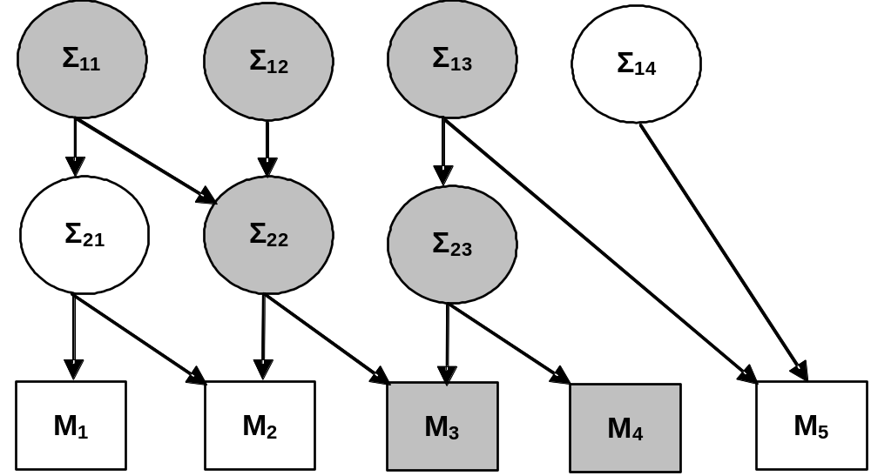
Ενοχοποίηση

Slide 262
Κανόνας Ενοχοποίησης Εσωτερικών Εξαρτημάτων –
2 κανόνες
(defrule propagate-suspect1
(goal make-suspects)
(object (is-a sensor) (name ?s)
(suspect yes))
(object (is-a internal-component)
(name ?c)
(connects_with $? ?s $?)
(suspect no))
=>
(modify-instance ?c (suspect yes)))

Slide 263
Κανόνας Ενοχοποίησης Εσωτερικών Εξαρτημάτων –
2 κανόνες
(defrule propagate-suspect2
(goal make-suspects)
(object (is-a internal-component)
(name ?c1)
(suspect yes))
(object (is-a internal-component)
(name ?c2)
(connects_with $? ?c1 $?)
(suspect no))
=>
(modify-instance ?c2
(suspect yes)))

Slide 264
Κανόνας Ενοχοποίησης Εσωτερικών Εξαρτημάτων –
1 κανόνας
(defrule propagate-suspect
(goal make-suspects)
(object (is-a component) (name ?c)
(suspect yes))
(object (is-a internal-component)
(name ?c1)
(connects_with $? ?c $?)
(suspect no))
=>
(modify-instance ?c1 (suspect yes))
)

Slide 265
Κανόνας Αλλαγής Στόχου
(defrule make-suspects-continue
?x <- (goal make-suspects)
=>
(retract ?x)
(assert
(goal exonerate-components))
)

Slide 266
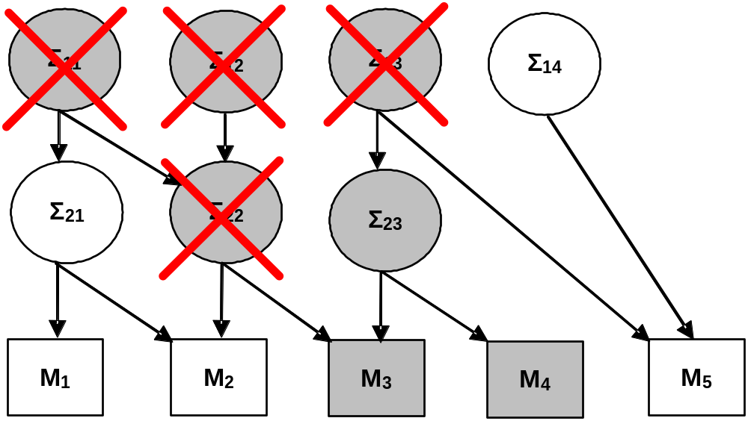
Σύνδεση με Αθώα Εξαρτήματα

Slide 267
Κανόνας Αθωοποίησης Εξαρτημάτων
Λόγω Σύνδεσης με Αθώα Εξαρτήματα
(defrule exonerate-components
(goal exonerate-components)
(object (is-a internal-component) (name ?c1)
(suspect yes)
(connects_with $? ?c $?))
(object (is-a component)
(name ?c)
(suspect no))
=>
(modify-instance ?c1 (suspect no))
)

Slide 268
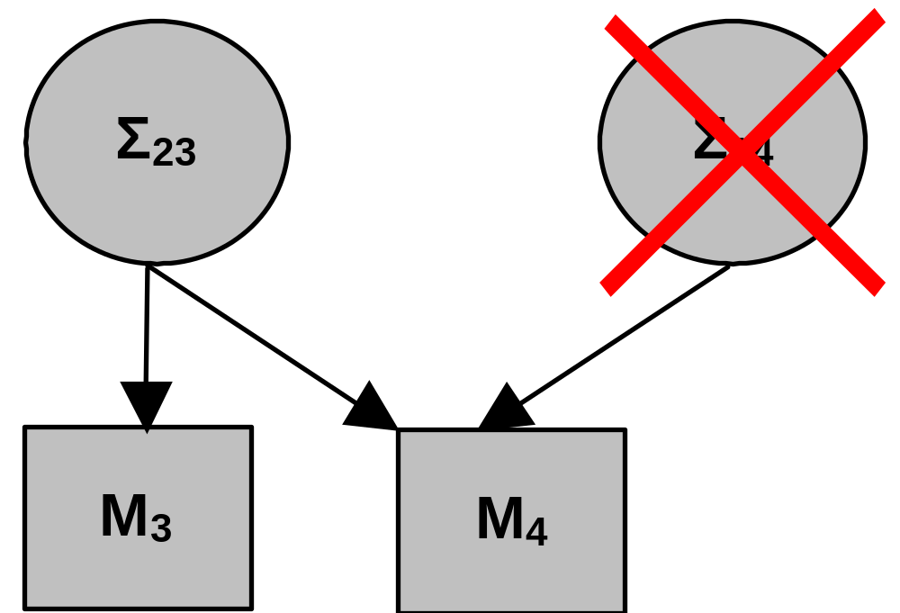
Μη-Εξήγηση Ασυμφωνίας

Slide 269
Κανόνας Αθωοποίησης Εξαρτημάτων
Λόγω μη-Εξήγησης Ασυμφωνίας
(defrule exonerate-components-special
(goal exonerate-components)
(object (is-a internal-component) (name ?c)
(suspect yes)
(connects_with ?s))
(object (is-a sensor) (name ?s)
(suspect yes))
(object (is-a sensor) (name ~?s) (suspect yes))
=>
(modify-instance ?c (suspect no))
)

Slide 270
Κανόνας Αλλαγής Στόχου
(defrule exonerate-components-cont
?x <- (goal exonerate-components)
=>
(retract ?x)
(assert (goal announce-result))
)

Slide 271
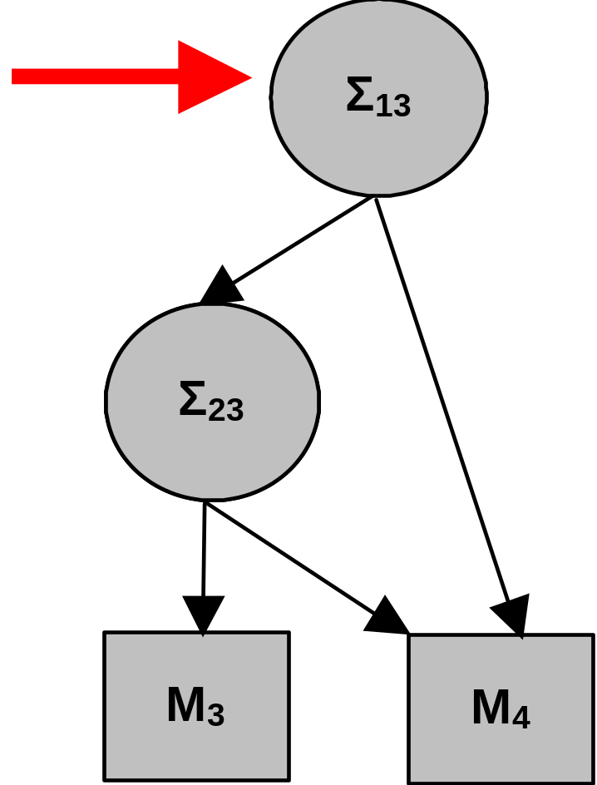
Αλυσίδα Ενόχων Εξαρτημάτων

Slide 272
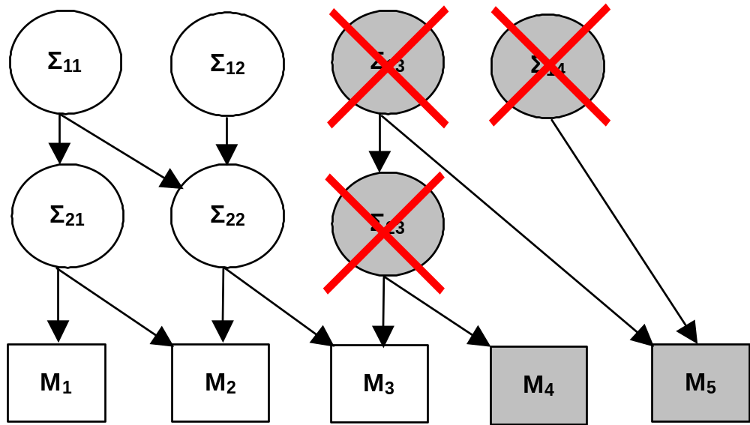
Πολλαπλοί Χαλασμένοι Αισθητήρες

Slide 273
Κανόνας Ανακοίνωσης Χαλασμένου Εξαρτήματος
(defrule announce-result
(goal announce-result)
(object (is-a component) (name ?c) (suspect yes))
(not (object (is-a internal-component) (name ~?c)
(suspect yes)
(connects_with $? ?c $?)))
=>
(printout t (class ?c) " "
(instance-name-to-symbol ?c)
" malfunctions!" crlf)
)

Slide 274
Εκτέλεση Προγράμματος
CLIPS> (reset)
CLIPS> (run)
Which sensors show discrepancy?
([m1] [m2] [m3] [m4] [m5]) m3 m4
internal-component s23 malfunctions!
CLIPS> (reset)
CLIPS> (run)
Which sensors show discrepancy?
([m1] [m2] [m3] [m4] [m5]) m4 m5
sensor m4 malfunctions!
sensor m5 malfunctions!
CLIPS> (reset)
CLIPS> (run)
Which sensors show discrepancy?
([m1] [m2] [m3] [m4] [m5]) m2 m3
internal-component s12 malfunctions!

Slide 275
Πρόγραμμα Παρακολούθησης Τουρμπίνας Φυσικού Αερίου
Τεχνητή Νοημοσύνη - Β' Έκδοση
Ι. Βλαχάβας, Π. Κεφαλάς, Ν. Βασιλειάδης, Φ. Κόκκορας, Η. Σακελλαρίου

Slide 276
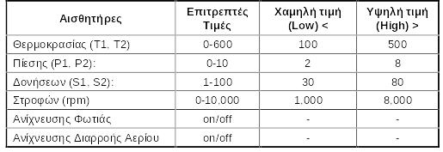
Περιγραφή Συσκευών

Slide 277
Κανόνες
Εάν η πίεση P2 είναι υψηλή και η θερμοκρασία Τ2 είναι υψηλή και οι στροφές του κινητήρα δεν είναι υψηλές τότε έχουν μπλοκάρει οι σωληνώσεις εξόδου και πρέπει να κλείσουν οι κύριες σωληνώσεις και να ανοίξουν οι εφεδρικές.
…

Slide 278
Κανόνες
…
Εάν ανιχνευθεί φωτιά στο συγκρότημα τότε πρέπει να σταματήσει η λειτουργία της τουρμπίνας.
Εάν ανιχνευθεί διαρροή αερίου στο συγκρότημα τότε πρέπει να σταματήσει η λειτουργία της τουρμπίνας.

Slide 279
Σκοπός
Το έμπειρο σύστημα πρέπει να παρακολουθεί (monitor) μια τουρμπίνα φυσικού αερίου
Η τελική ενέργεια θα πρέπει να τυπώνεται στην οθόνη του χρήστη
Τα δεδομένα για τους αισθητήρες θα μεταβάλλονται σε κάθε κύκλο λειτουργίας

Slide 280
Φάσεις Λειτουργίας
0. Αρχικά Δεδομένα
Έλεγχος και Ανίχνευση Ανωμαλιών
(detection)
Διάγνωση
(diagnosis)
Απομόνωση Εξαρτημάτων – Επιδιόρθωση Βλάβης
(isolation)
Συλλογή Δεδομένων
(collect-data)

Slide 281
Αρχικά Γεγονότα
;;; Αρχικές Τιμές των διαφόρων
;;; συσκευών ελέγχου.
(deffacts initial-data
(temp-sensor t1 300)
(temp-sensor t2 600)
(press-sensor p1 5)
(press-sensor p2 9)
(fire-sensor off)
(sensor rpm 8000))

Slide 282
Γεγονότα
;;; Τα datasets με τις τιμές οι
;;; οποίες θα μεταβάλλονται σε
;;; κάθε κατάσταση.
;;; Ακολουθούν το παρακάτω format.
;;;(data Num t1 t2 p1 p2 fire rpm)
(deffacts datasets
(data 1 300 500 4 5 on 7000)
(data 2 300 500 4 8 on 7000))

Slide 283
Αρχικός Κανόνας
;;; Αρχικός κανόνας για την
;;; εκκίνηση του συστήματος.
(defrule initial
(initial-fact)
=>
(assert (phase detection))
(assert (cycle 1))
)

Slide 284
Κανόνες Ελέγχου και Ανίχνευσης
;;; Έλεγχος υψηλής θερμοκρασίας σε
;;; κάποιο σένσορα.
(defrule check-temperature
(phase detection)
(temp-sensor ?s ?x)
(test (> ?x 400))
=>
(printout t " High temperature in" ?s crlf)
(assert (symptom temp ?s high)))

Slide 285
Κανόνες Ελέγχου και Ανίχνευσης
...
;;; Έλεγχος φωτιάς στο συγκρότημα
(defrule fire-sensor
(phase detection)
(fire-sensor on)
=>
(printout t "FIRE IN THE PREMISES !!!" crlf)
(assert (symptom fire)))

Slide 286
Κανόνες Διάγνωσης
;;; Διάγνωση μπλοκαρισμένου σωλήνα
;;; εξόδου.
(defrule blocked-exit-pipe
(phase diagnosis)
(symptom pressure p2 high)
(symptom temp t2 high)
(sensor rpm ?r)
(test (<= ?r 8000))
=>
(assert (diagnosis blocked exit pipe)))
...

Slide 287
Κανόνες για την απομόνωση εξαρτημάτων
;;; Απομόνωση μπλοκαρισμένου
;;; σωλήνα εξόδου
(defrule fix-exit-pipe
(phase isolation)
(diagnosis blocked exit pipe)
=>
(printout t " Close main pipe Open backup pipe " crlf))
...

Slide 288
Κανόνας μεταβολής τιμών των διαφόρων sensors (συνθήκη)
(defrule new-data
(phase collect-data)
(not (values changed))
?cycl <- (cycle ?x)
(data ?x ?newt1 ?newt2 ?newp1 ?newp2
?newn ?newrpm)
?f1 <- (temp-sensor t1 ?t1)
?f2 <- (temp-sensor t2 ?t2)
?f3 <- (press-sensor p1 ?p1)
?f4 <- (press-sensor p2 ?p2)
?f5 <- (fire-sensor ?n)
?f6 <- (sensor rpm ?rpm)
=>

Slide 289
Κανόνας μεταβολής τιμών των διαφόρων sensors (ενέργειες)
=>
(assert (values changed))
(retract ?cycl)
(assert (cycle (+ 1 ?x)))
(retract ?f1 ?f2 ?f3 ?f4 ?f5 ?f6)
(assert (temp-sensor t1 ?newt1))
(assert (temp-sensor t2 ?newt2))
(assert (press-sensor p1 ?newp1))
(assert (press-sensor p2 ?newp2))
(assert (fire-sensor ?newn))
(assert (sensor rpm ?newrpm)))

Slide 290
Κανόνες για τη διαγραφή γεγονότων σε κάθε κύκλο λειτουργίας
;;; Διαγραφή συμπτωμάτων
(defrule cleanup
(declare (salience -2))
(phase collect-data)
?s <- (symptom $?)
=>
(retract ?s))
;;; Διαγραφή διαγνώσεων
(defrule cleanup2
(declare (salience -2))
(phase collect-data)
?d <- (diagnosis $?)
=>
(retract ?d))

Slide 291
Κανόνες Μετάβασης Φάσης
;;; Μετάβαση από τη φάση detect στη
;;; diagnosis
(defrule detect-diagnose
(declare (salience -10))
?d <- (phase detection)
=>
(retract ?d)
(printout t "Switching from detect to diagnose" crlf)
(assert (phase diagnosis)))
...

Slide 292
Κανόνες Μετάβασης Φάσης
...
;;; Μετάβαση από τη φάση
;;; collect-data στην detection
(defrule collect-data-detection
(declare (salience -10))
?d <- (phase collect-data)
?e <- (values changed)
=>
(retract ?d ?e)
(printout t "Switching from collect-data detect" crlf)
(assert (phase detection)))

Slide 293
Εκτέλεση Προγράμματος (1)
High temperature int2
High pressure inp2
Switching from detect to diagnose
Switching from diagnose to isolate
Close main pipe Open backup pipe
Switching from isolate to collect-data
Switching from collect-data detect

Slide 294
Εκτέλεση Προγράμματος (2)
High temperature int2
FIRE IN THE PREMISES !!!
Switching from detect to diagnose
Switching from diagnose to isolate
Switching from isolate to collect-data
Switching from collect-data detect

Slide 295
Εκτέλεση Προγράμματος (3)
High temperature int2
FIRE IN THE PREMISES !!!
Switching from detect to diagnose
Switching from diagnose to isolate
Switching from isolate to collect-data

